Slide 1
Unity3D游戏开发第三版
第六章

Slide 2
第6章 2D游戏开发
6.1 Sprite Renderer组件
6.2 Tile地图
6.3 2D物理系统
6.4 像素风
6.5 精灵形状
6.6 精灵编辑器

Slide 3
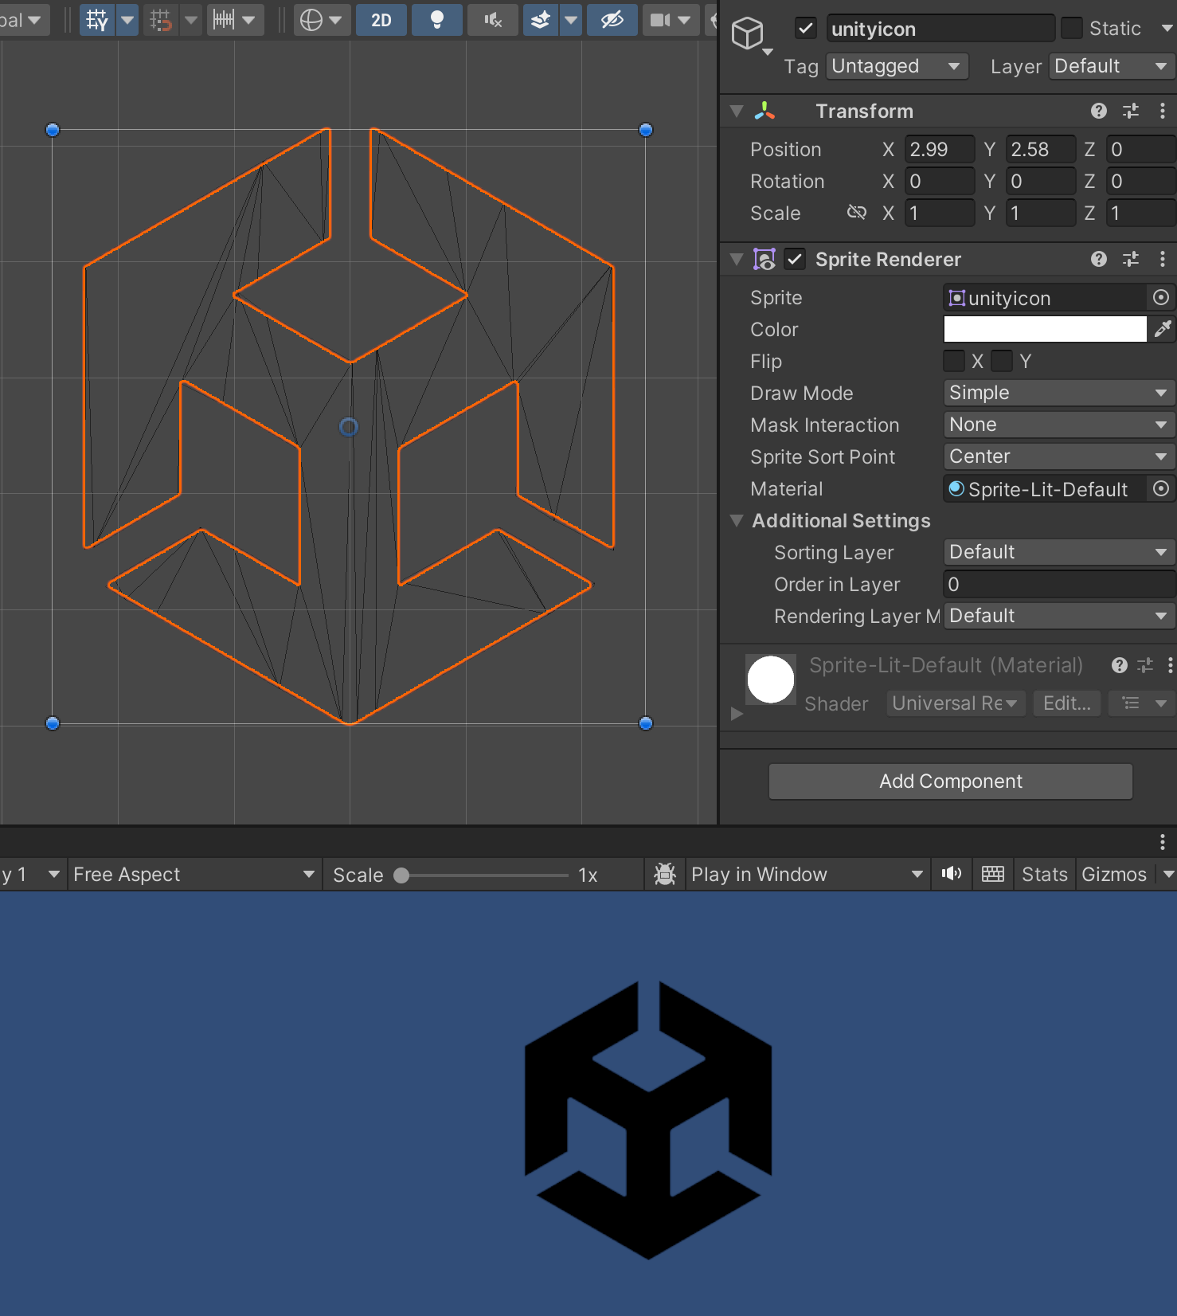
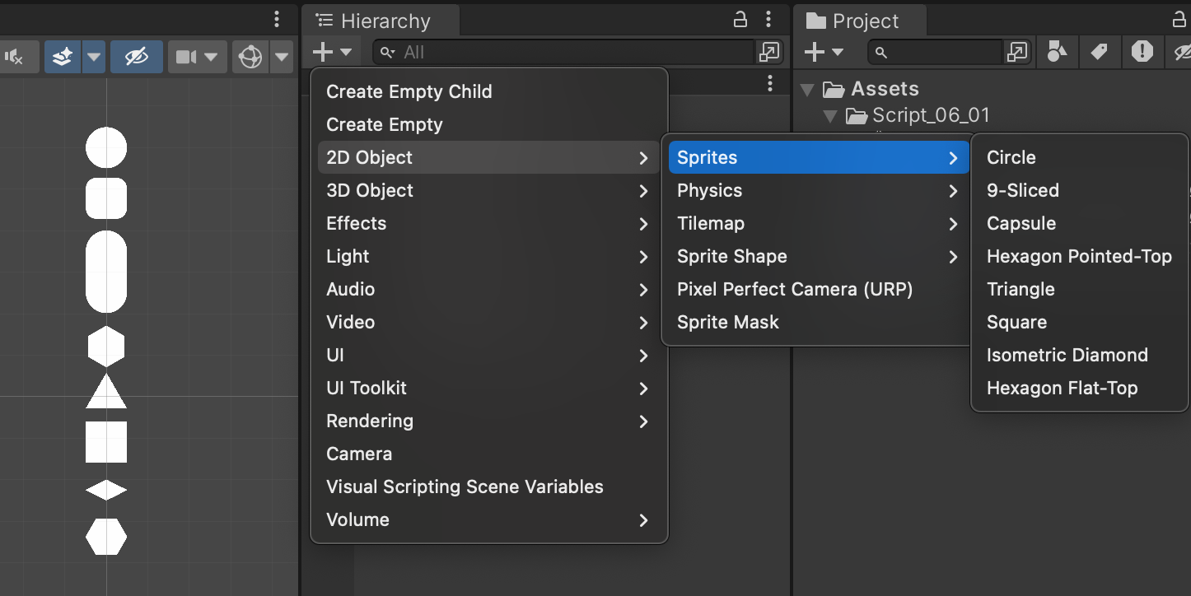
6.1 Sprite Renderer组件
Sprite渲染器，将图片绘制出来
Circle（圆形）、9-Sliced（9切片）、Capsule（胶囊形）、Hexagon Pointed-Top（六角形尖顶朝上）、Triangle（三角形）、Square（正方形）、Isometric Diamond（等距钻石形）和Hexagon Float-Top（六角形平顶朝向）。

Slide 4
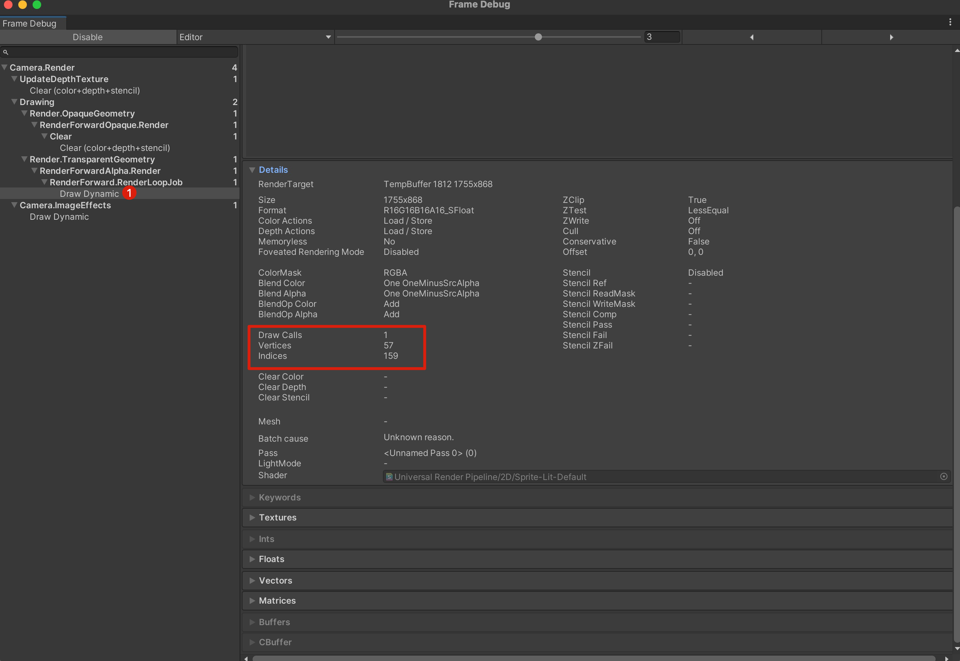
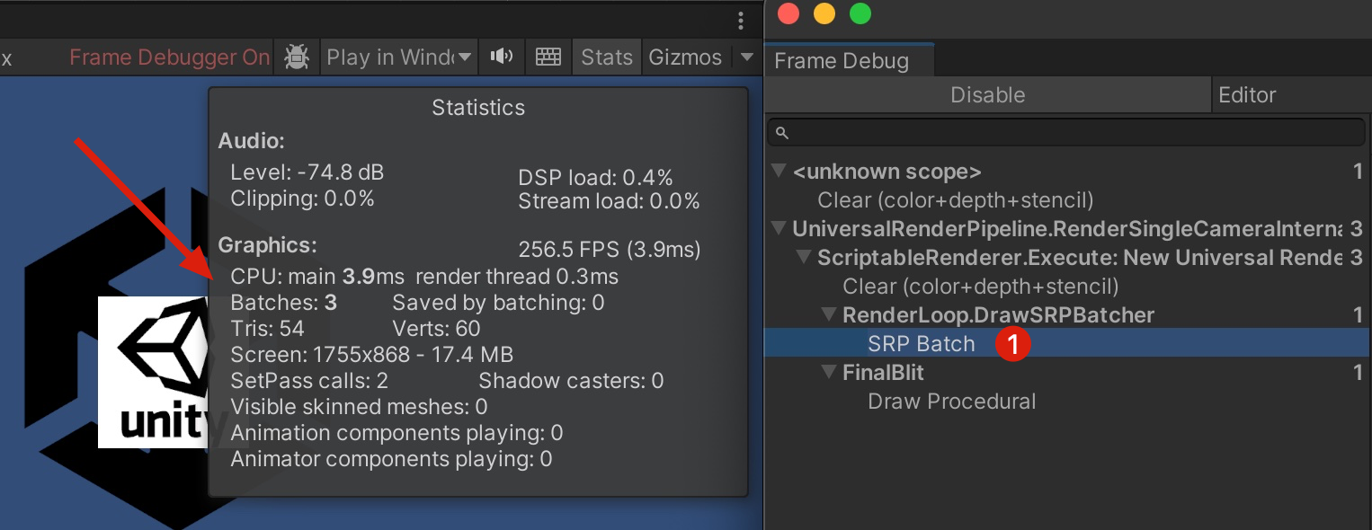
6.1.1 渲染原理
底层使用动态合并技术
相同的图集合并成一个Draw call
使用每帧都频繁动的图
冒血数字、头顶血条、2D游戏角色等等

Slide 5
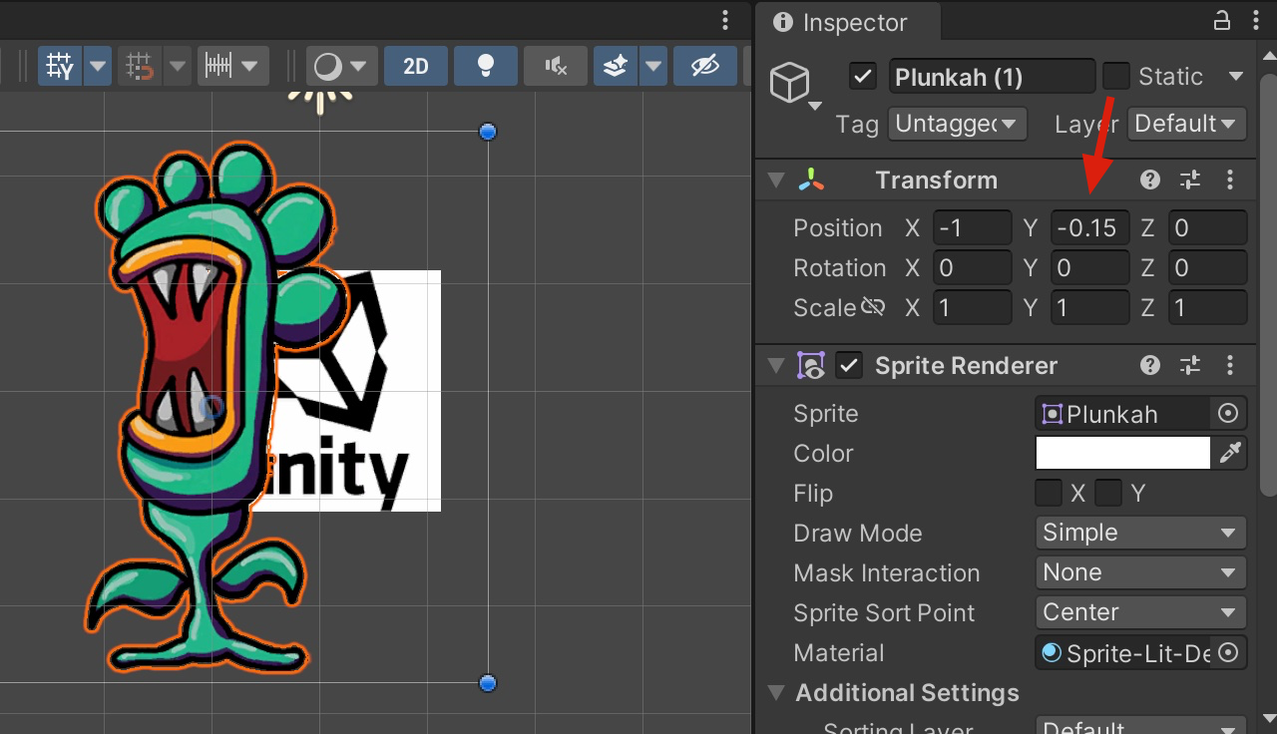
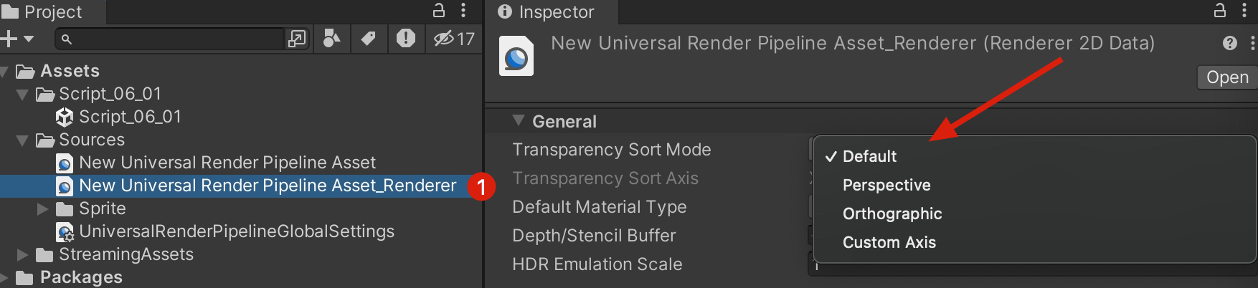
6.1.2 渲染排序
Transparency Sort Mode 动态排序类型
Sorting Order 静态排序类型
Sorting Group 排序组

Slide 6
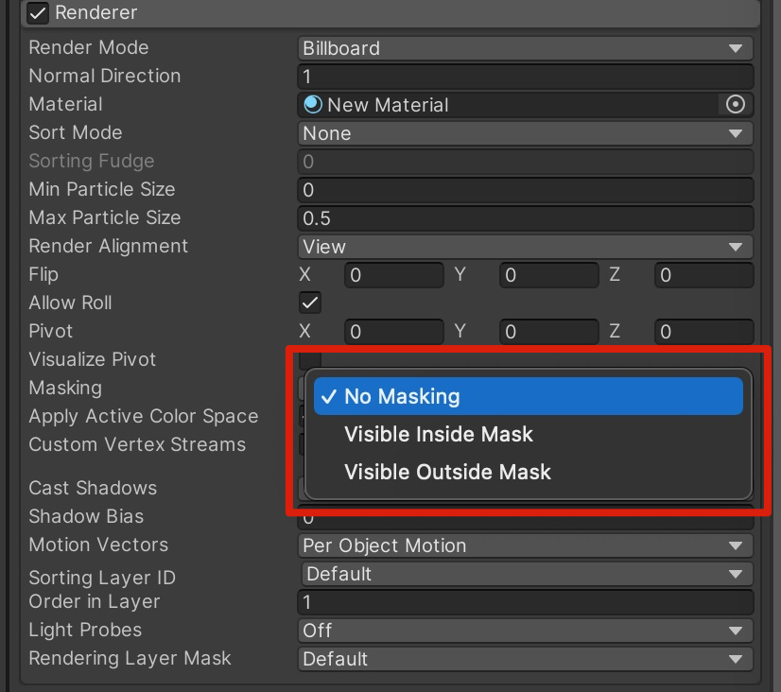
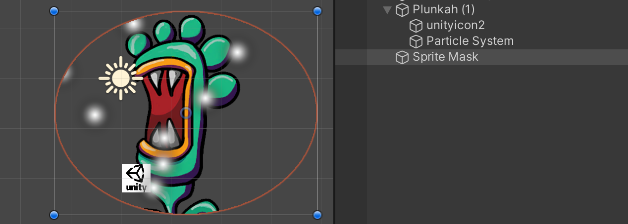
6.1.3 裁剪
粒子特效裁剪
设置裁剪区域

Slide 7
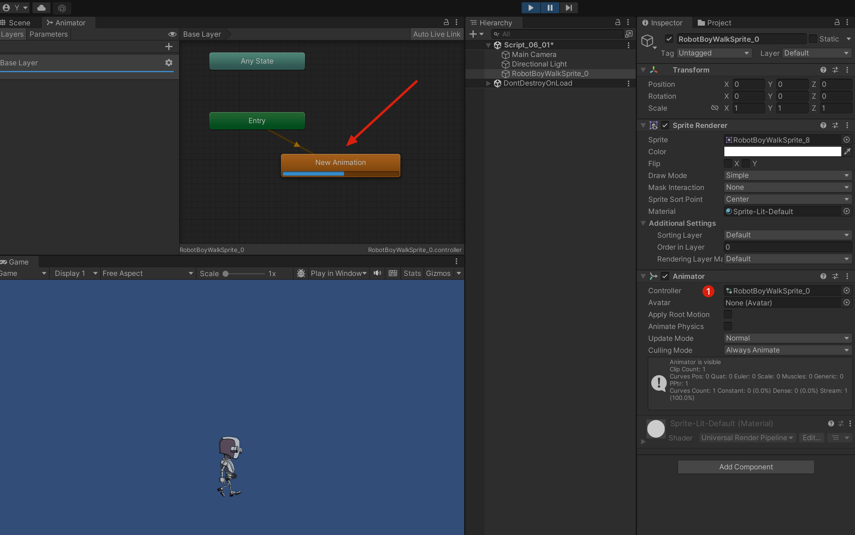
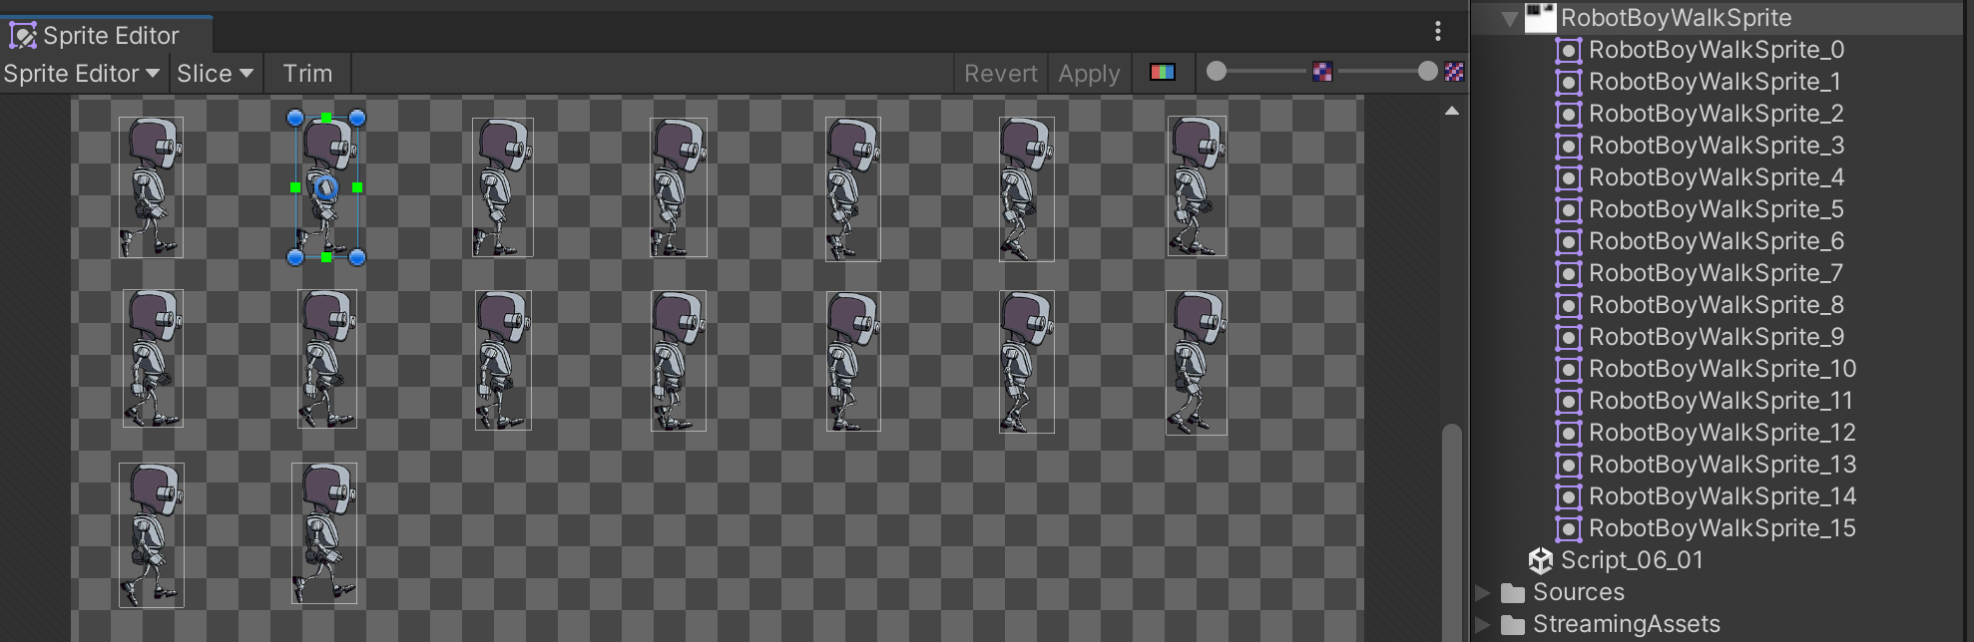
6.1.4 2D帧动画
生成2D帧动画
AnimationController 控制动画播放

Slide 8
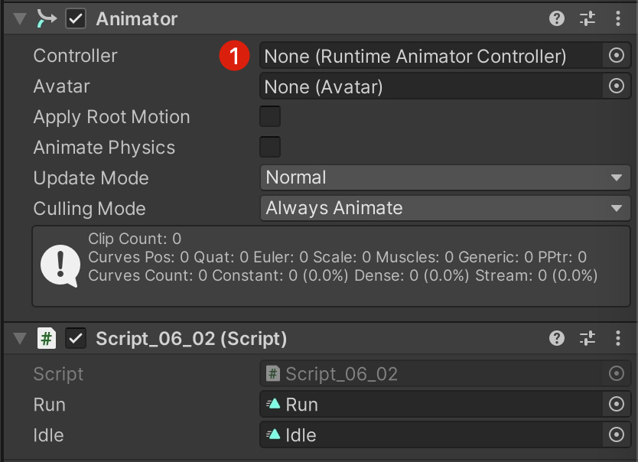
6.1.5 脚本播放动画
AnimationPlayableUtilities.PlayClip(m_Animator, Idle, out var __);
代码播放动画更加灵活，不需要AnimationController文件

Slide 9
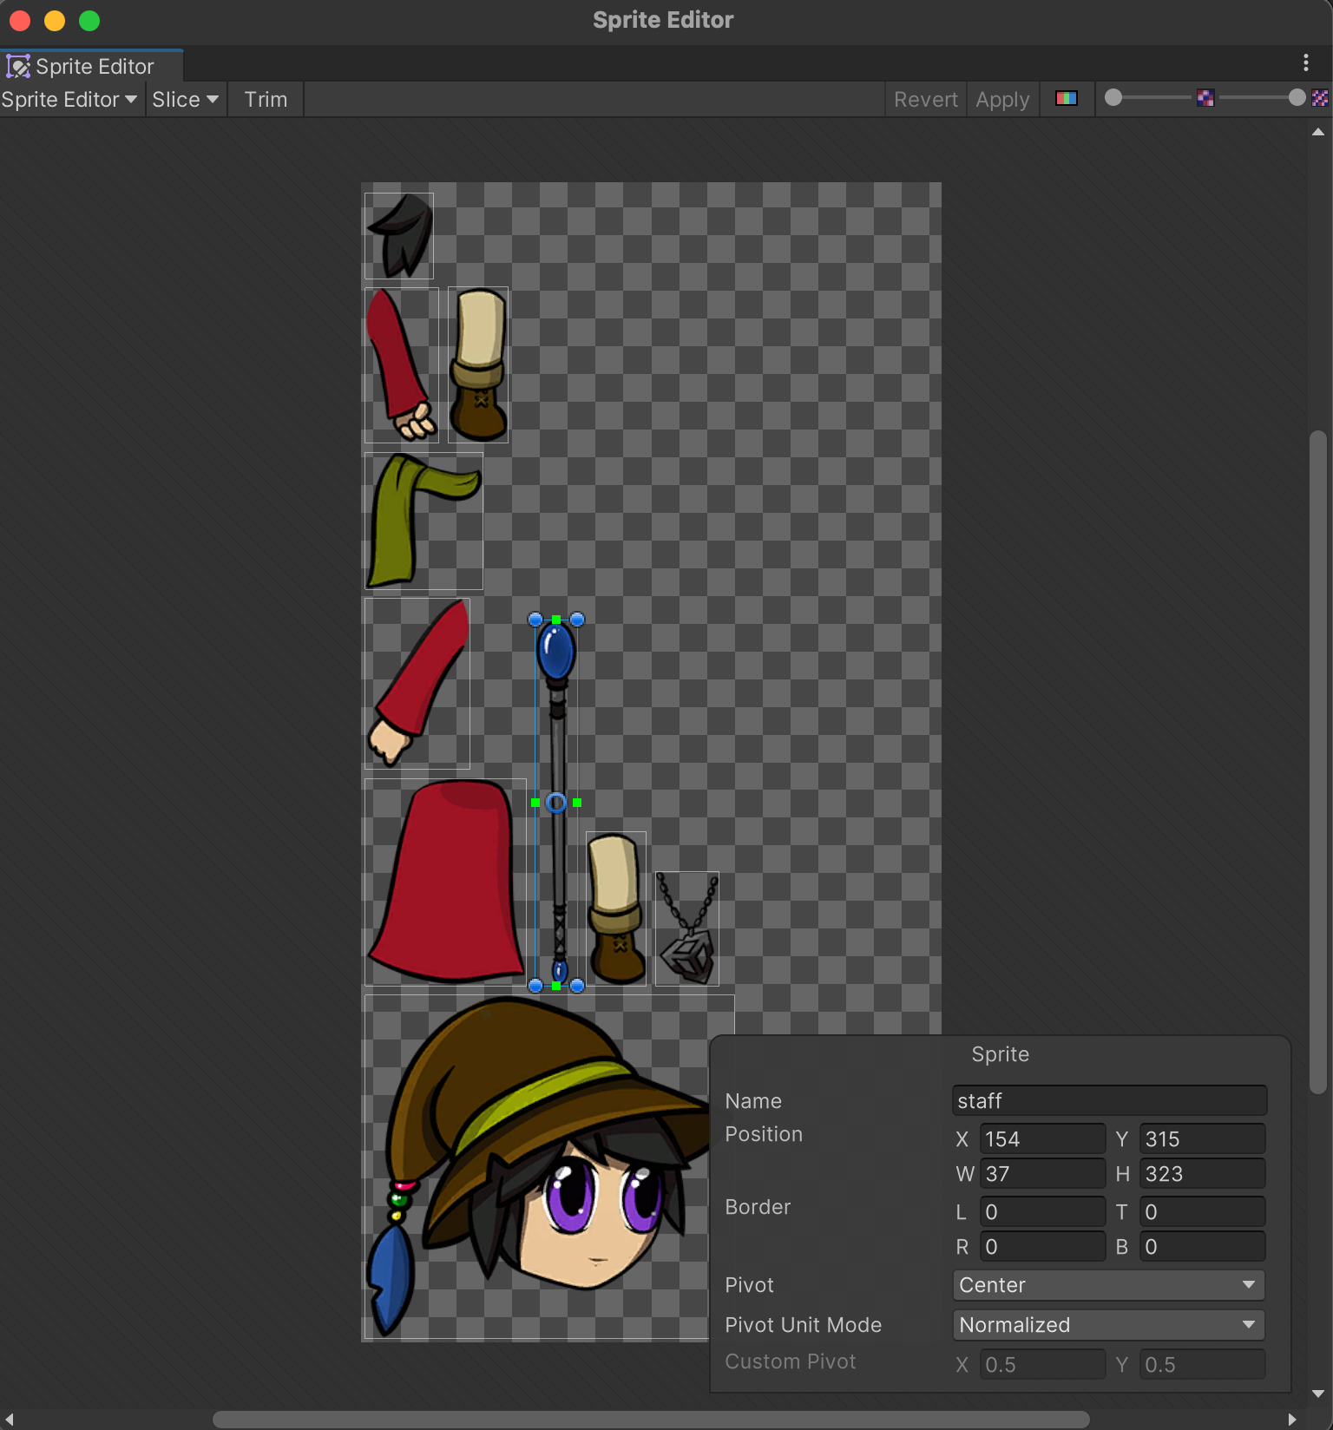
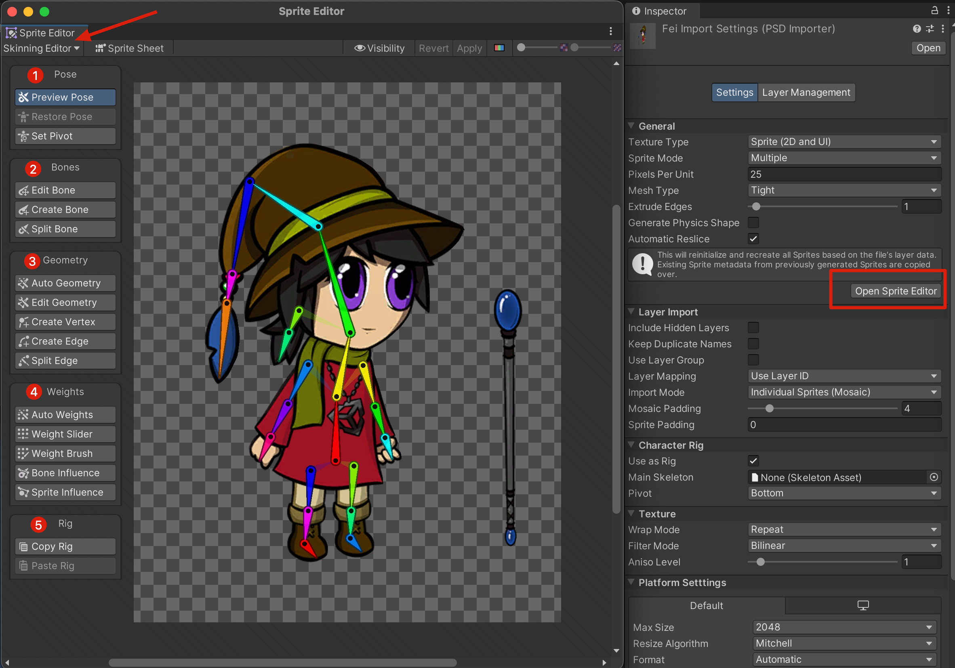
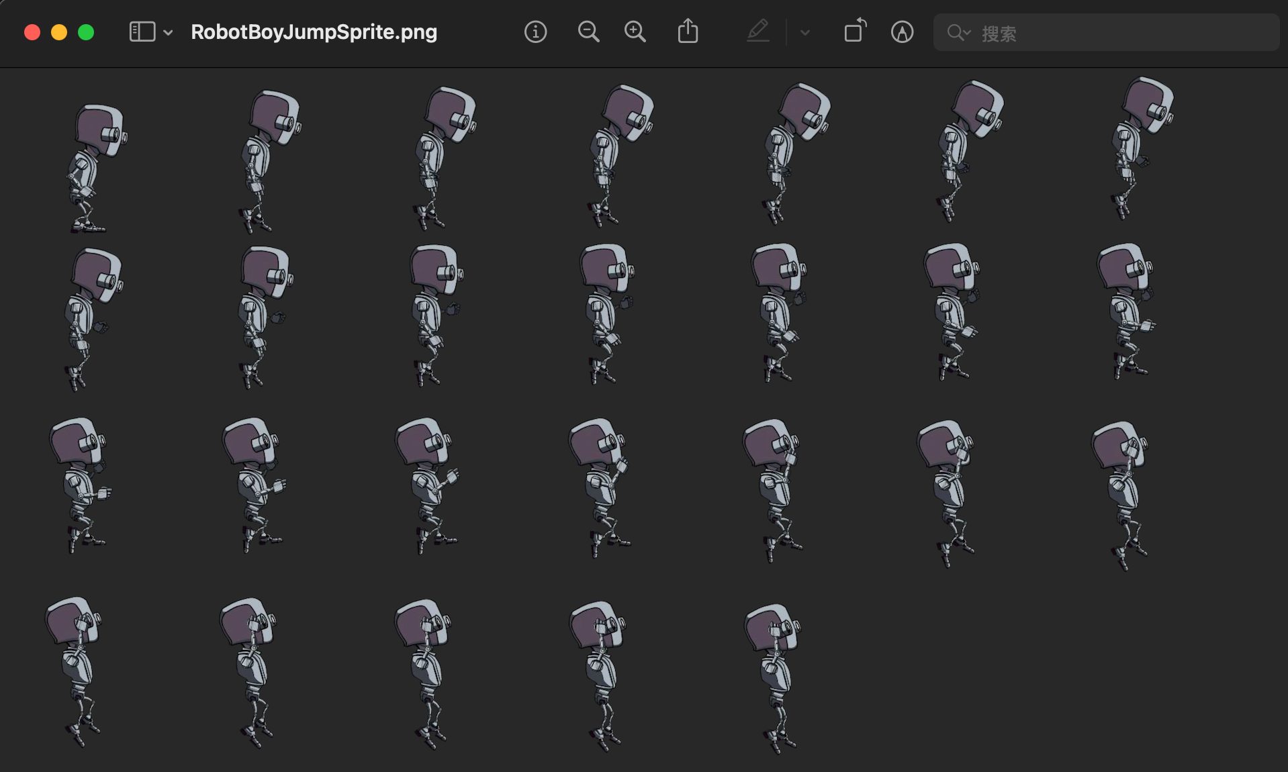
6.1.6 2D骨骼动画
帧动画占用内存
2D骨骼动画，只提供基础部件，通过骨骼播放，内存占用少
艺术家编辑蒙皮信息

Slide 10
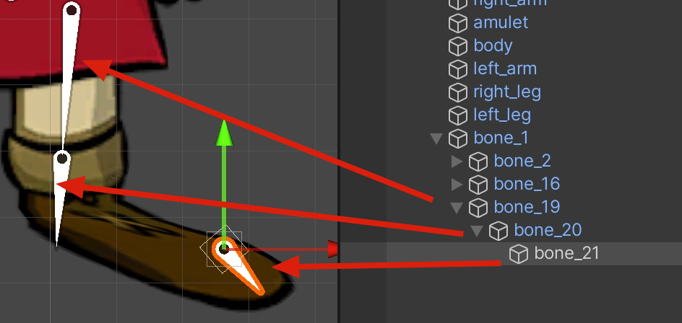
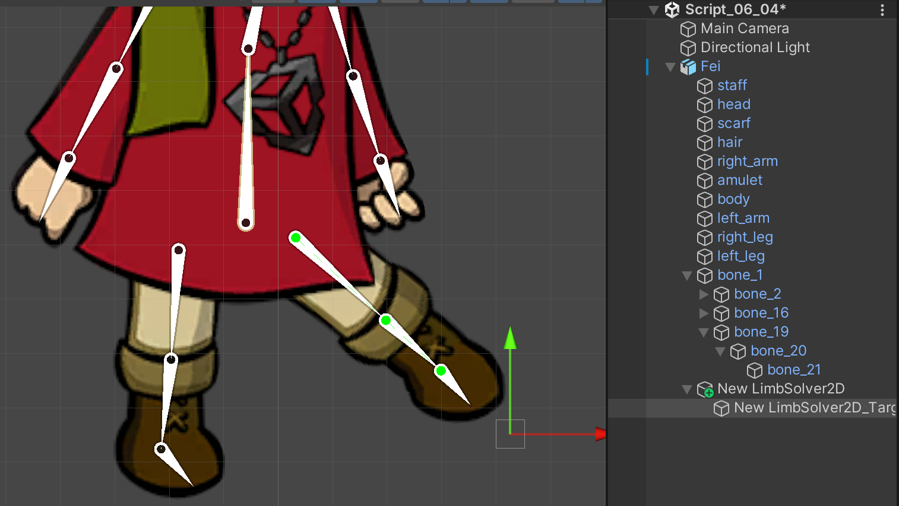
6.1.7 IK 反向动力学
子节点影响父节点
修改脚步节点从而影响腿部位置

Slide 11
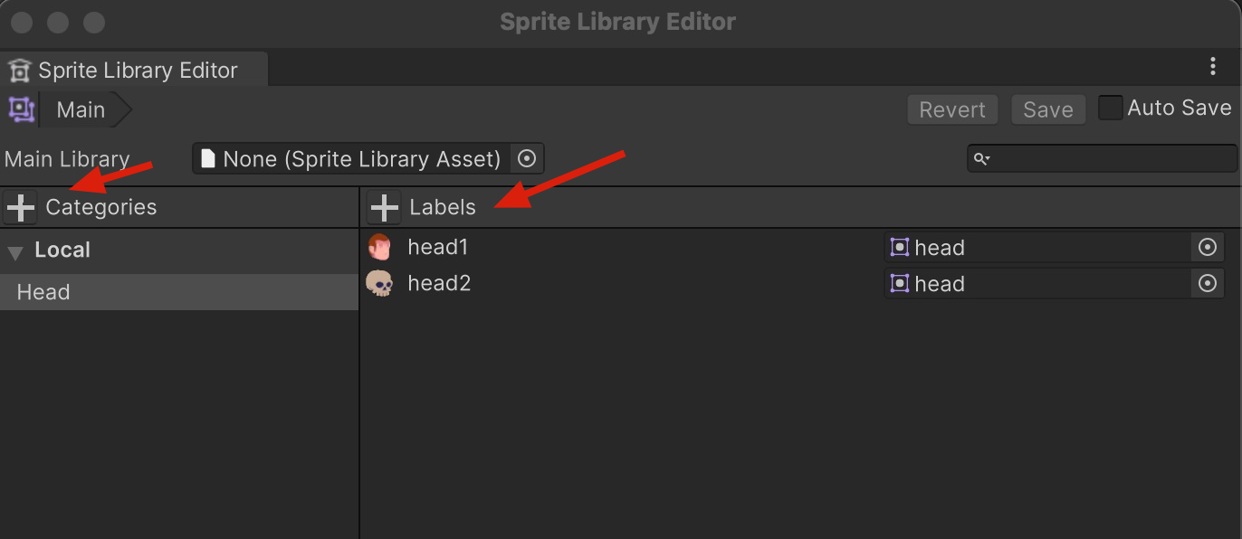
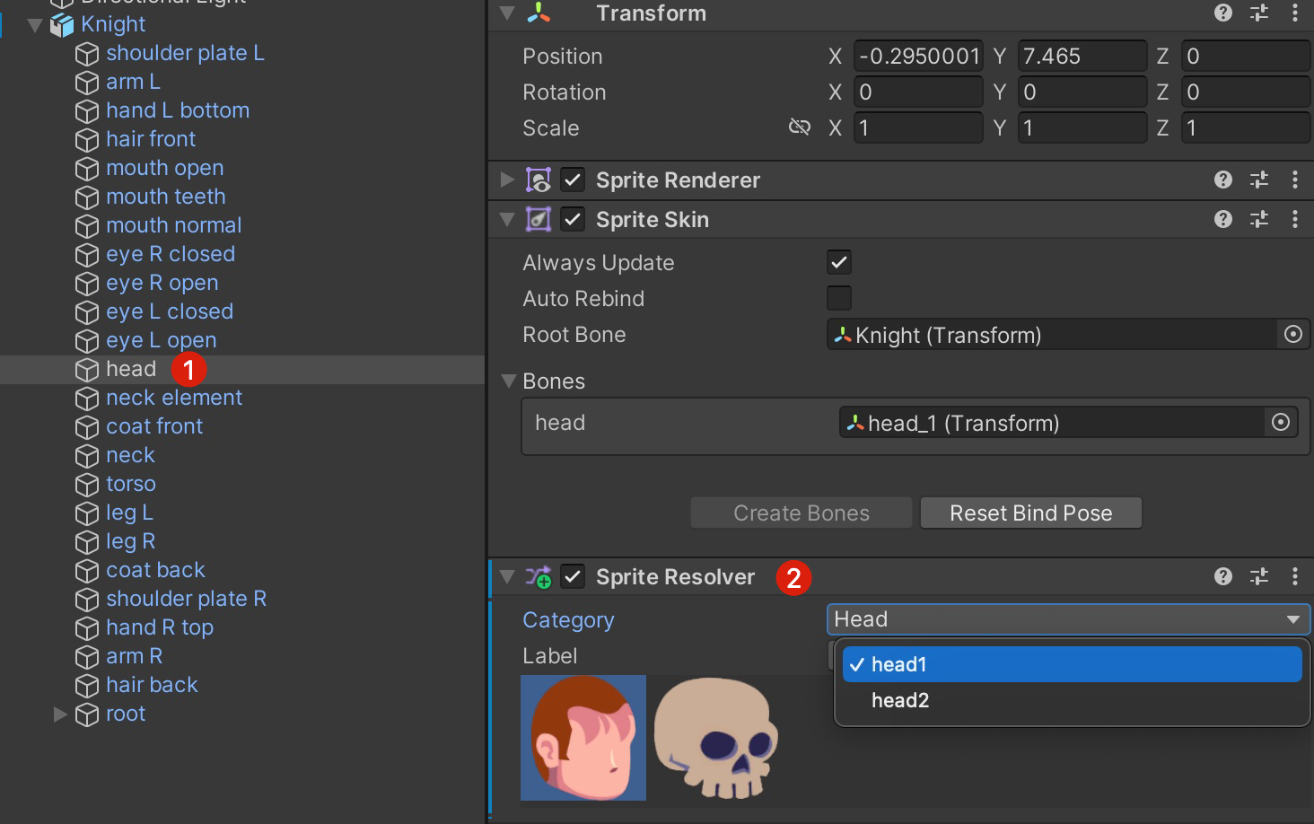
6.1.8 精灵资源库
设置资源库分类
方便换装，切换资源

Slide 12
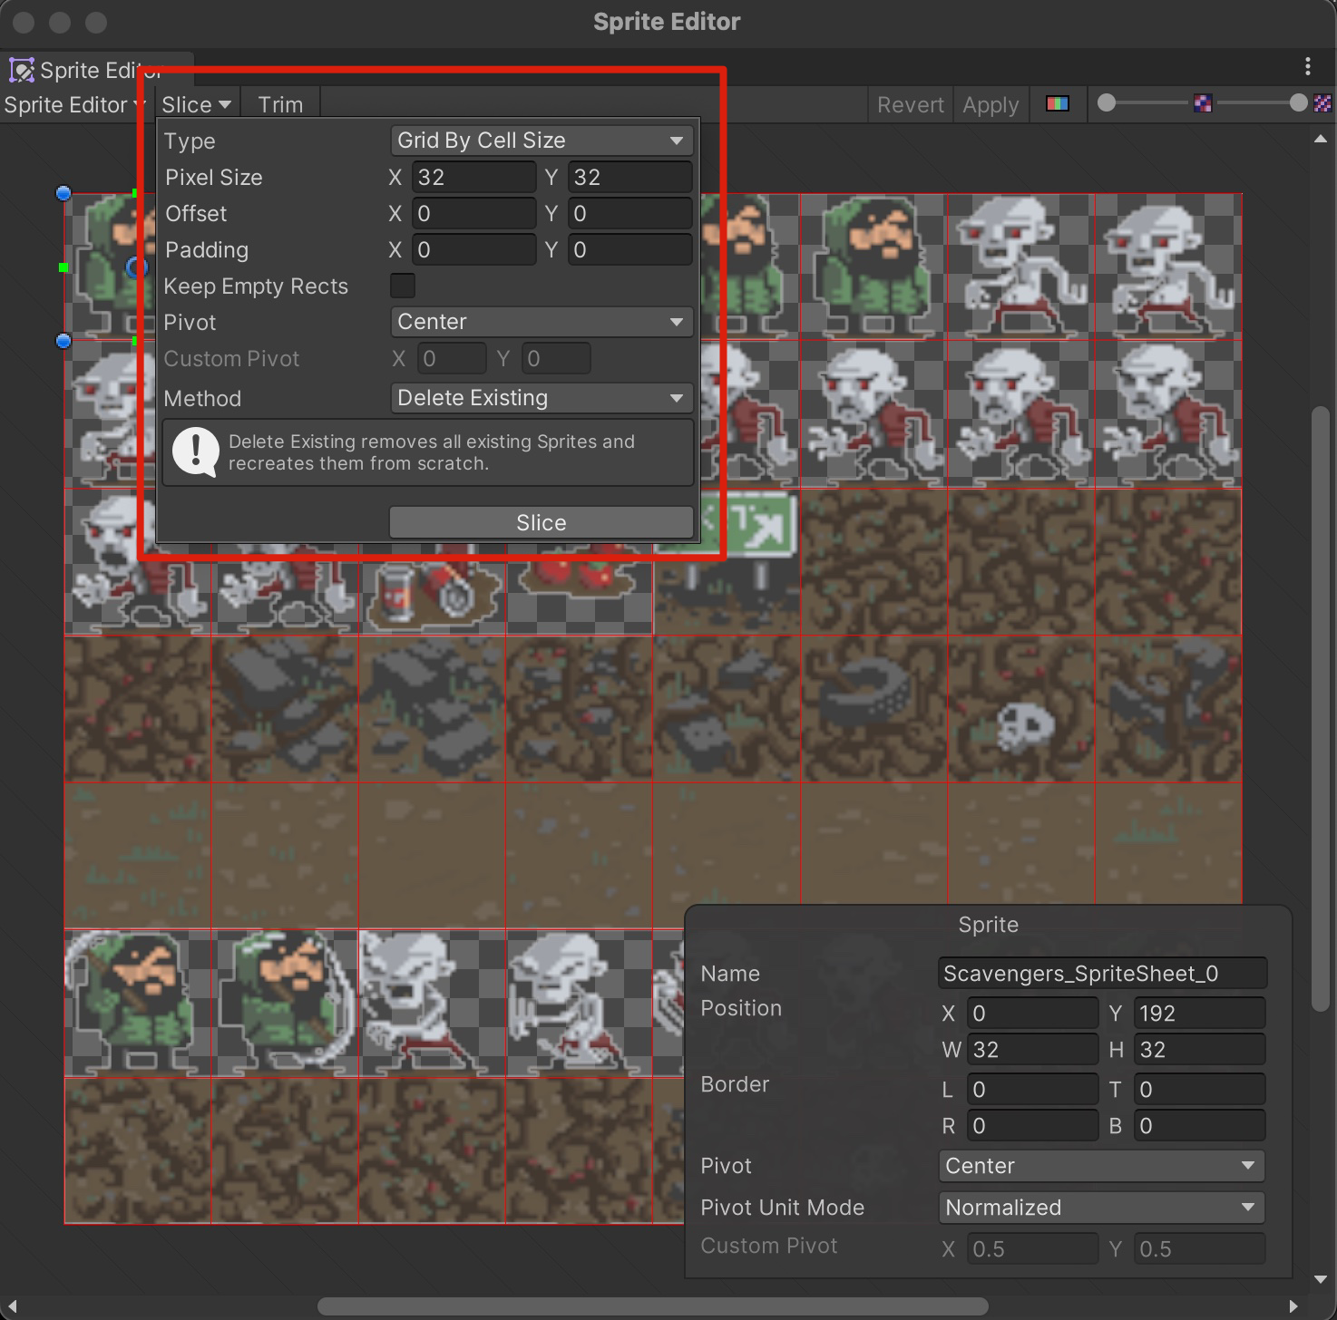
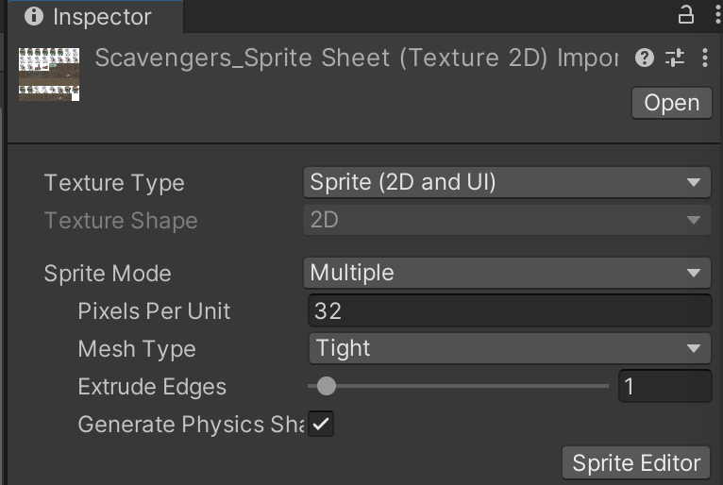
6.2 Tile地图
设置Tile贴图，编辑Tile大小，偏移等

Slide 13
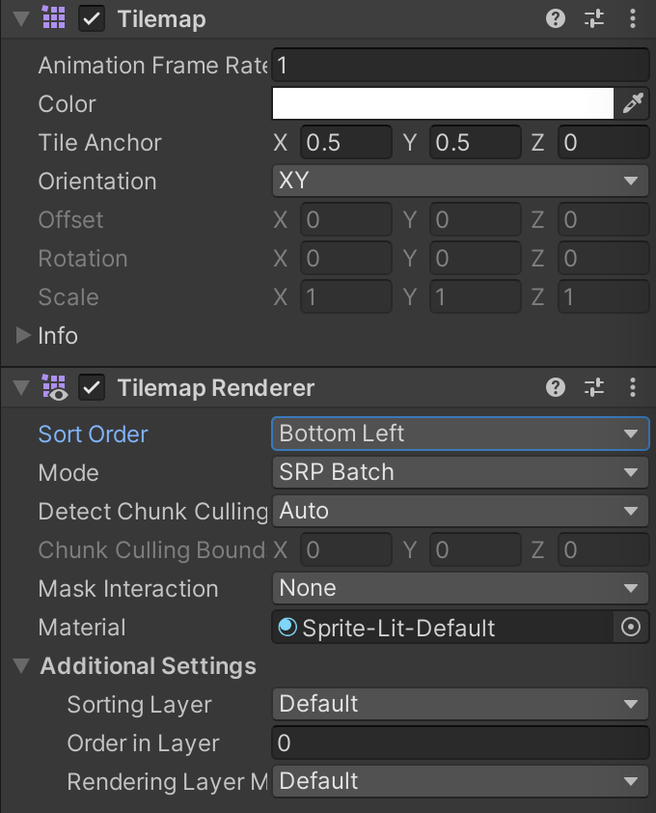
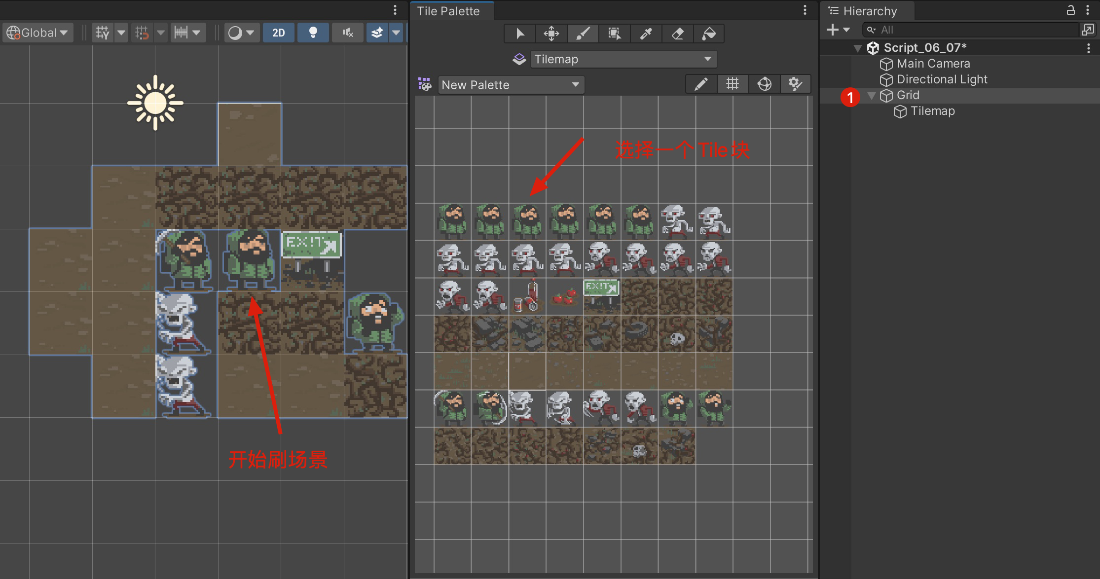
6.2.2 创建地图
选择Tile块开始编辑2D地图。
Tilemap Renderer进行地图渲染

Slide 14
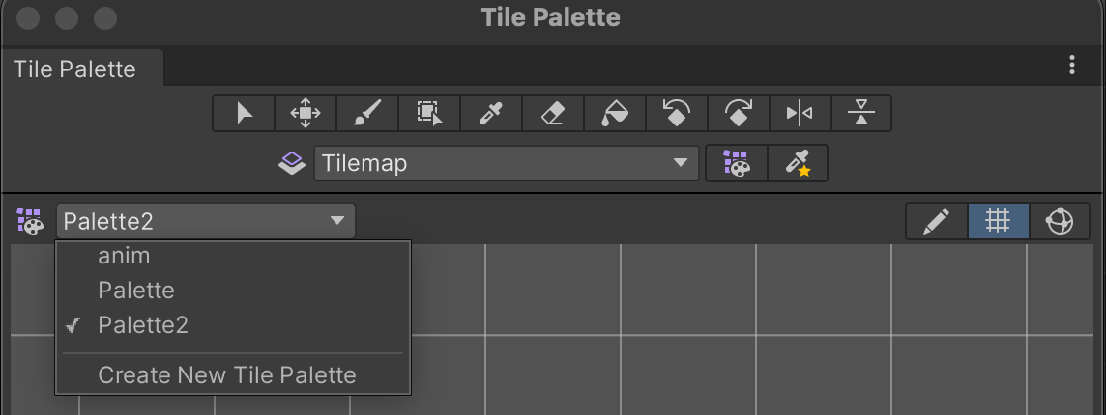
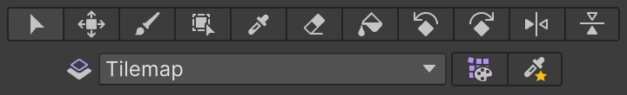
6.2.3 编辑Tile
点选工具、移动工具、画笔工具、区域工具、吸图工具、橡皮工具、批量填充工具、左旋工具、右旋工具、左右镜像工具、上下镜像工具
吸附工具、保存工具、编辑工具、网格工具、显示工具

Slide 15
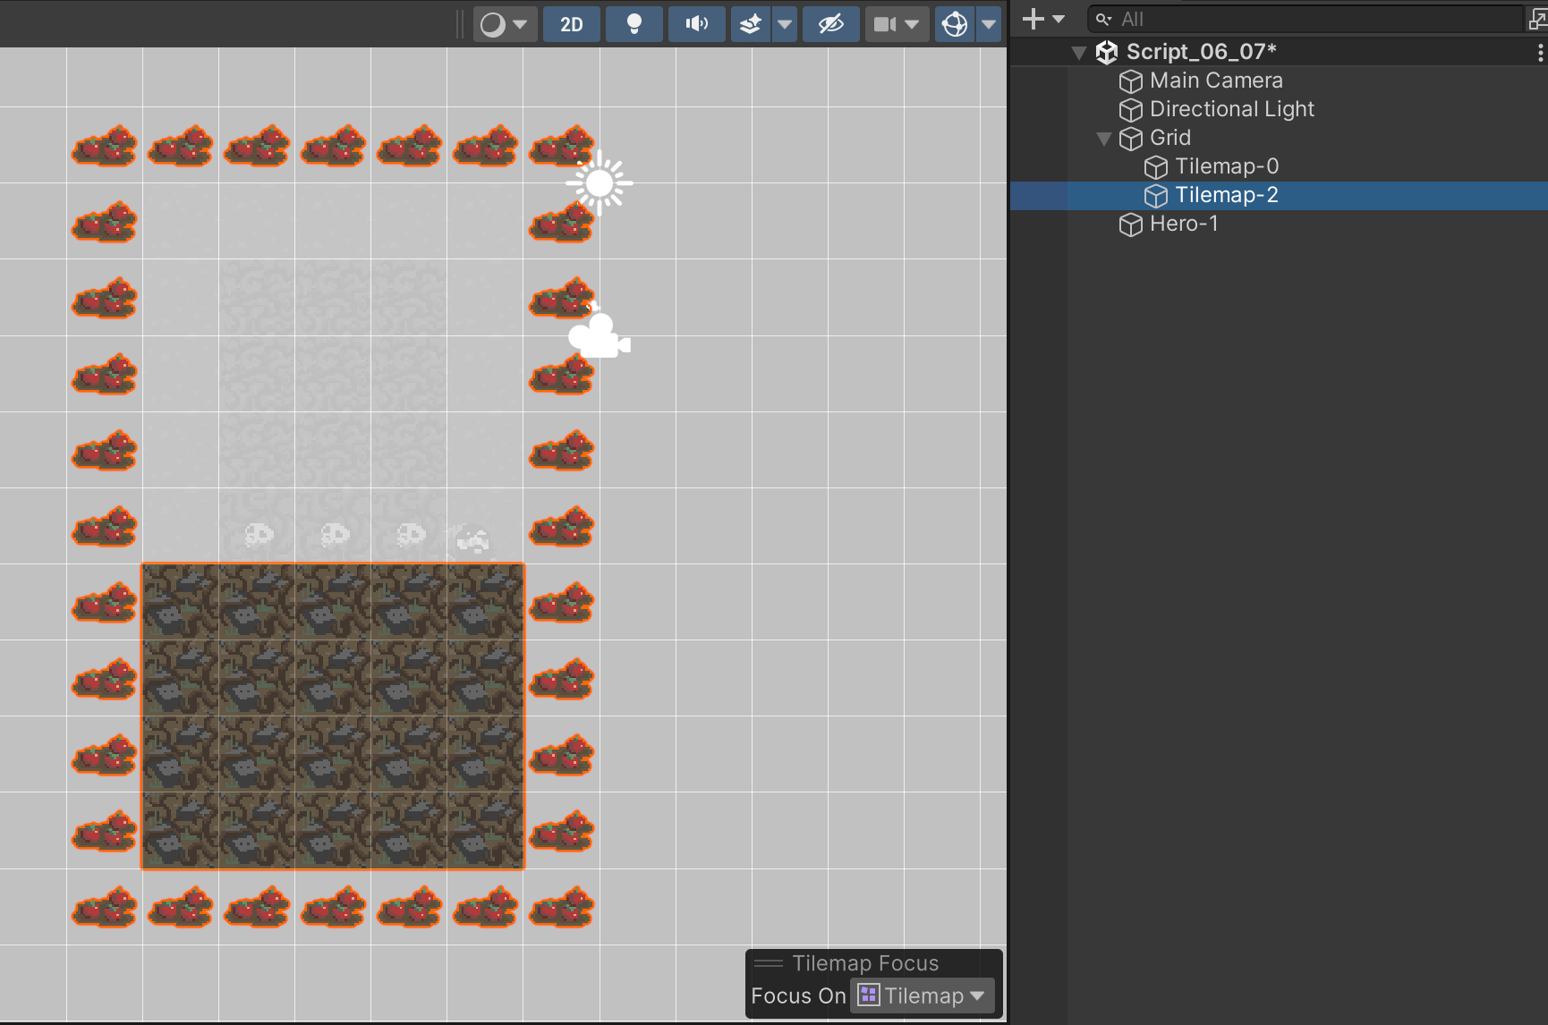
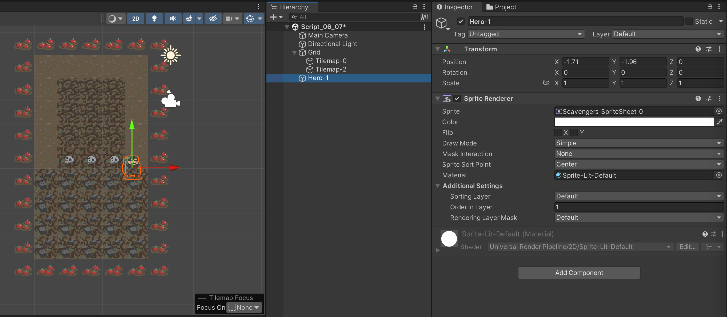
6.2.4 Tile排序
编辑时Focus On Tilemap突出显示某个层
Sorting Order静态排序

Slide 16
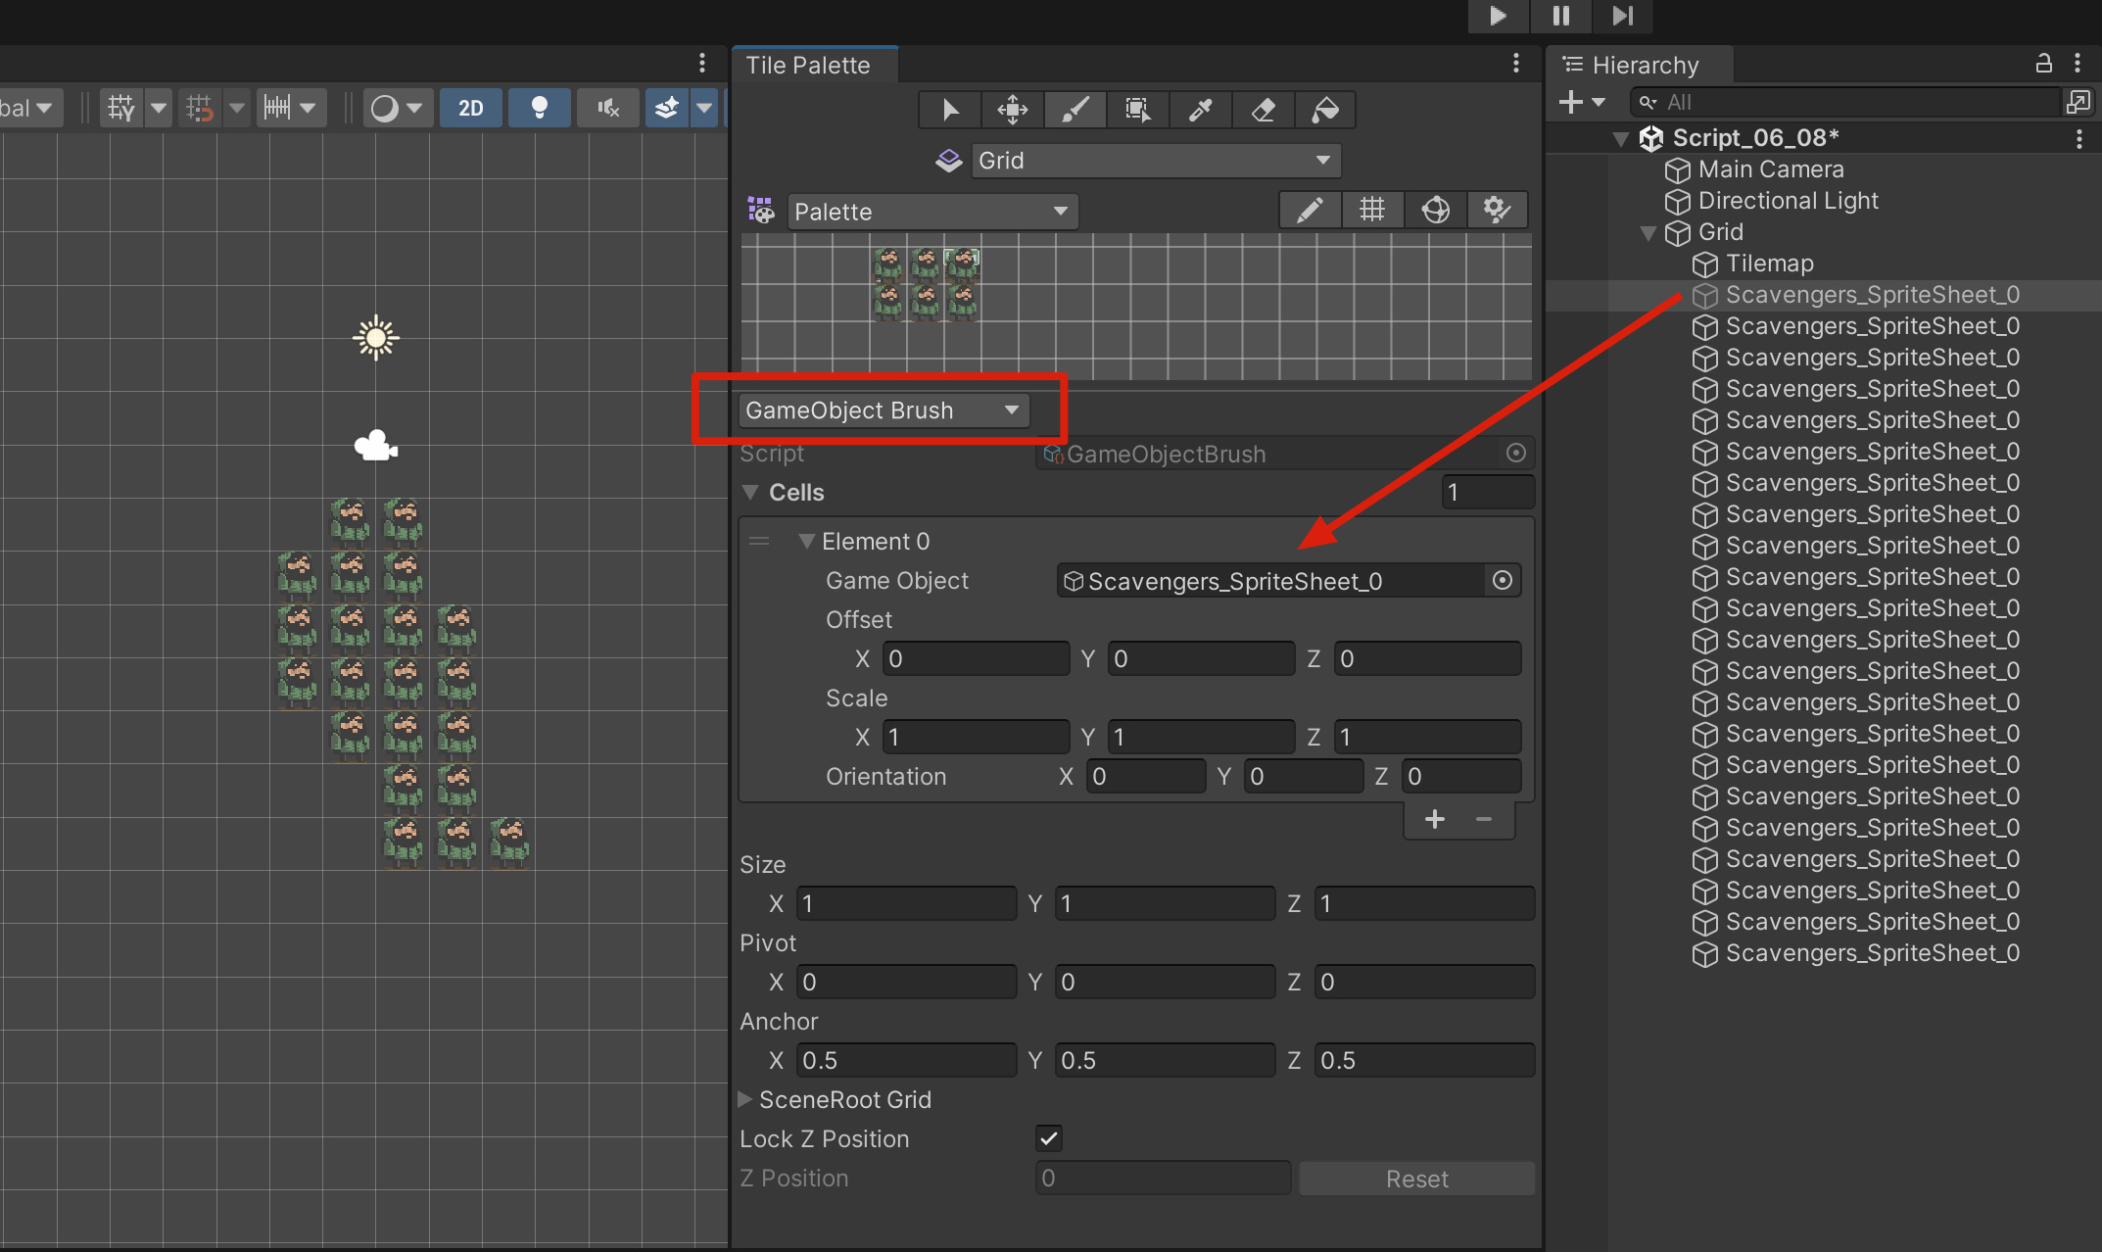
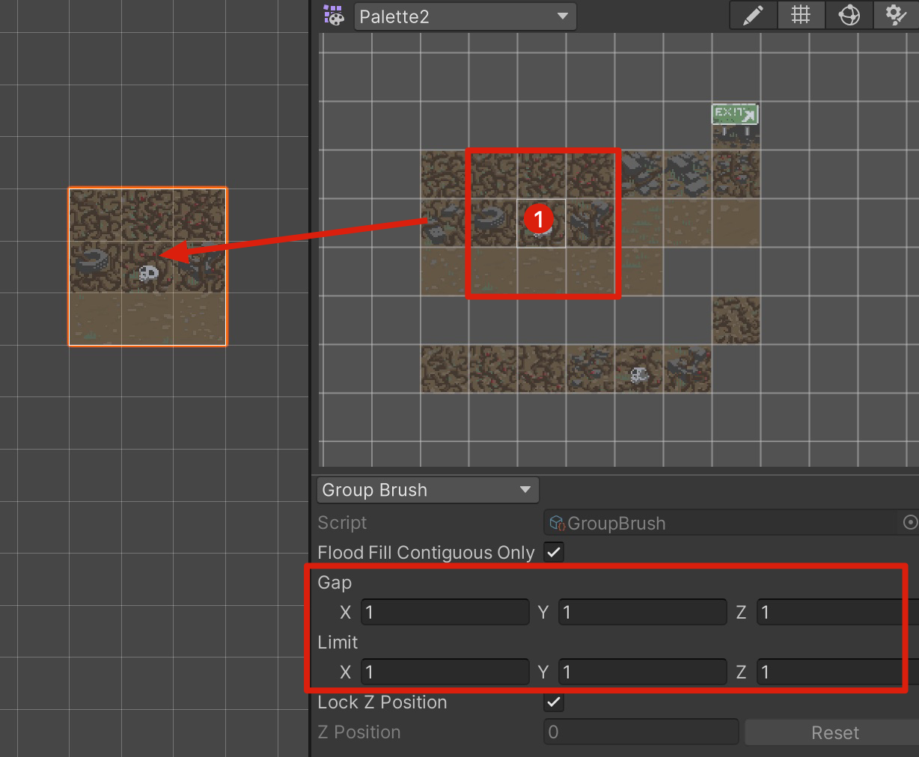
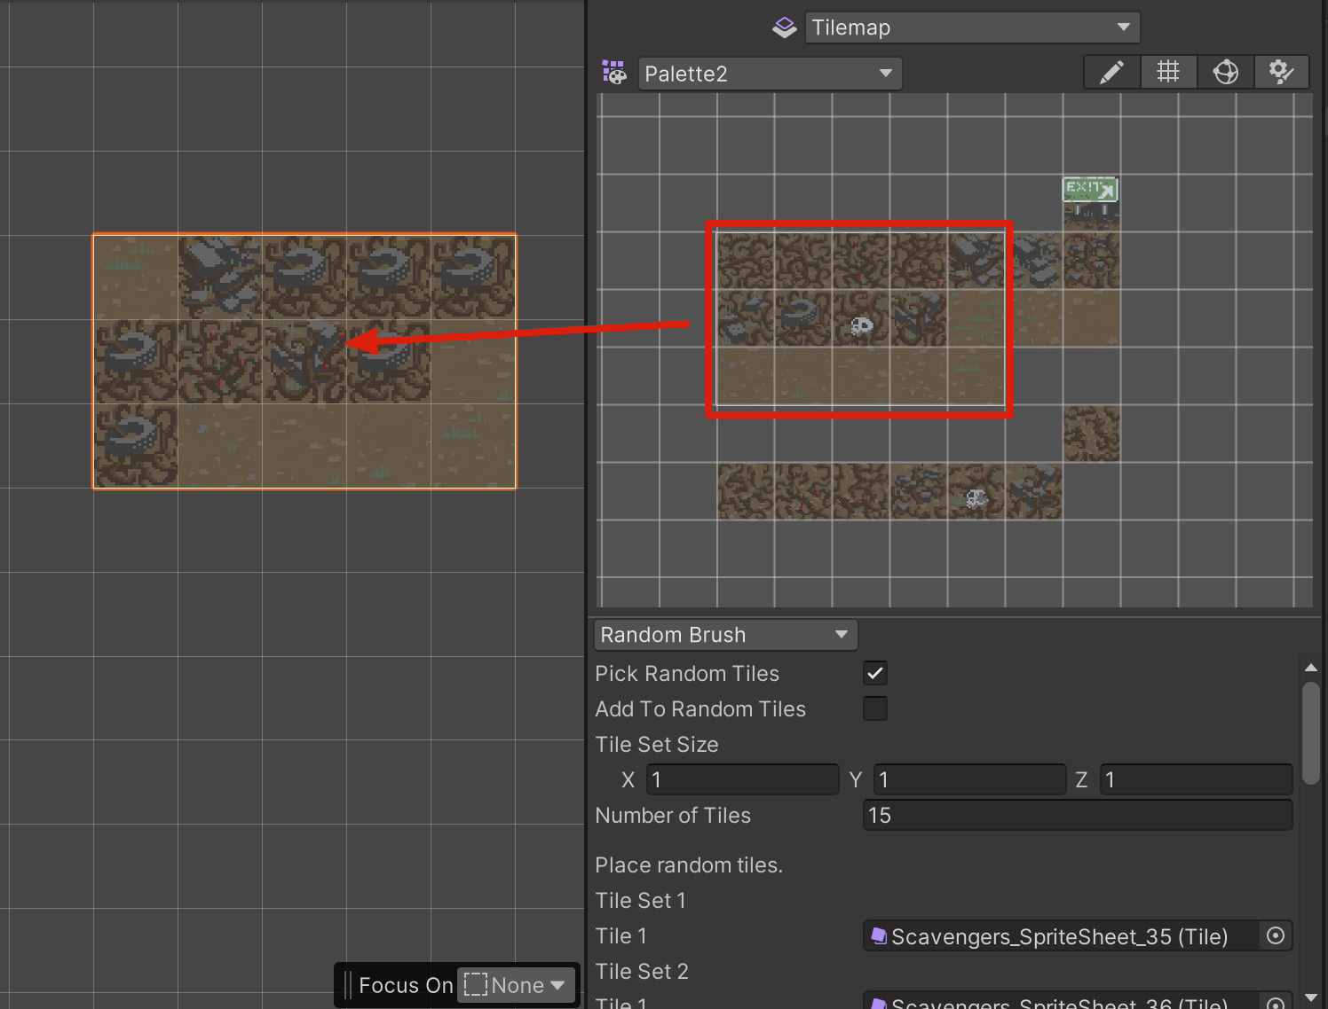
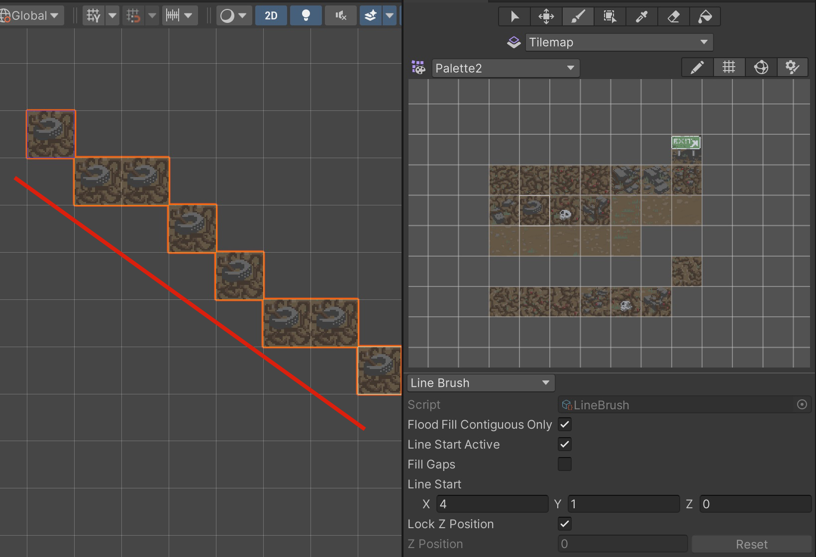
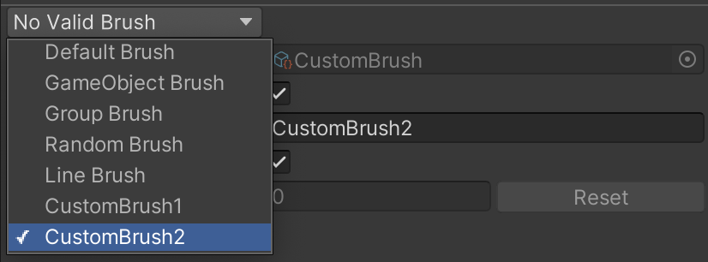
6.2.5 扩展笔刷
游戏对象笔刷、组笔刷、随机笔刷、线笔刷

Slide 17
6.2.6 扩展Tile
重写Tile基类实现一些可扩展的方法。
详见代码清单6-6

Slide 18
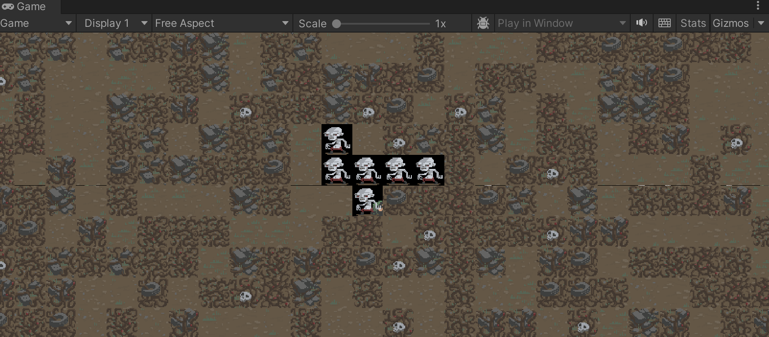
6.2.7 更新Tile
动态更新地图块
Vector3Int i = tilemap.WorldToCell(raycast.point);
tilemap.SetTile(i, tile1);

Slide 19
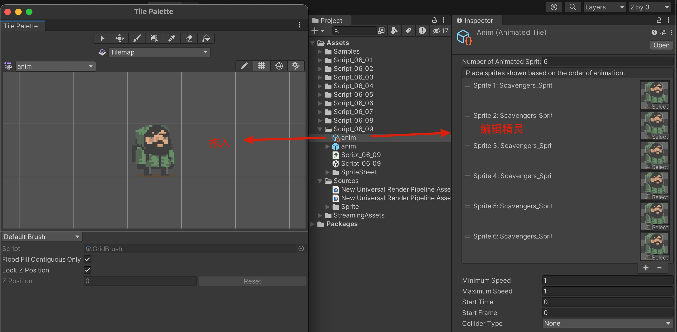
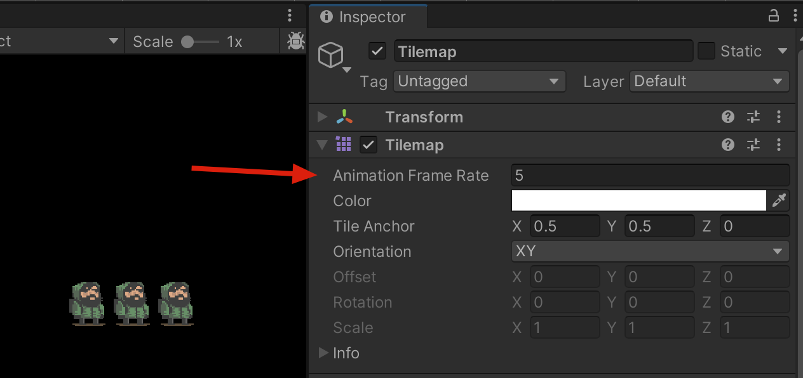
6.2.8 Tile动画
创建Animated Tile资源
设置动画帧率

Slide 20
6.3 2D物理系统
Unity2D和3D的物理引擎都基于PhysX
碰撞碰撞效果和碰撞事件两种
碰撞效果：碰到后会被挡住，按照物理效果继续
碰撞事件：仅通知程序“碰撞了”的事件

Slide 21
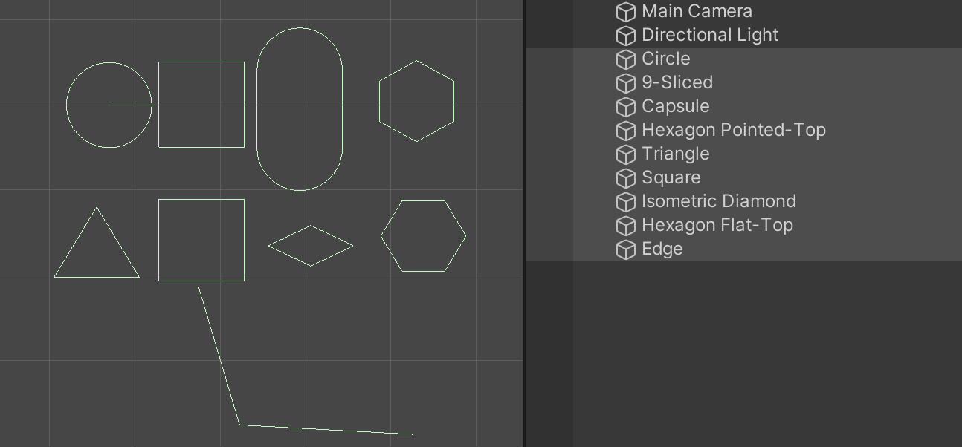
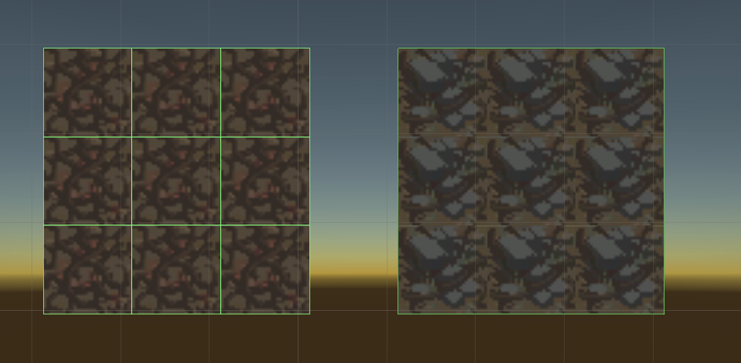
6.3.1 Collider 2D组件
发起碰撞的物体
受到碰撞的物体
Collider 2D包括盒型碰撞体、圆形碰撞体、边界碰撞体、多边形碰撞体和胶囊碰撞体等

Slide 22
6.3.2 Rigidbody2D组件
Dynamic：表示动态刚体，完全模拟物理效果
Kinematic：运动刚体，只能和Dynamic Rigidbody产生碰撞效果。
Static：静态刚体，只能和Dynamic Rigidbody产生碰撞效果，和Kinematic Rigidbody只能产生碰撞事件

Slide 23
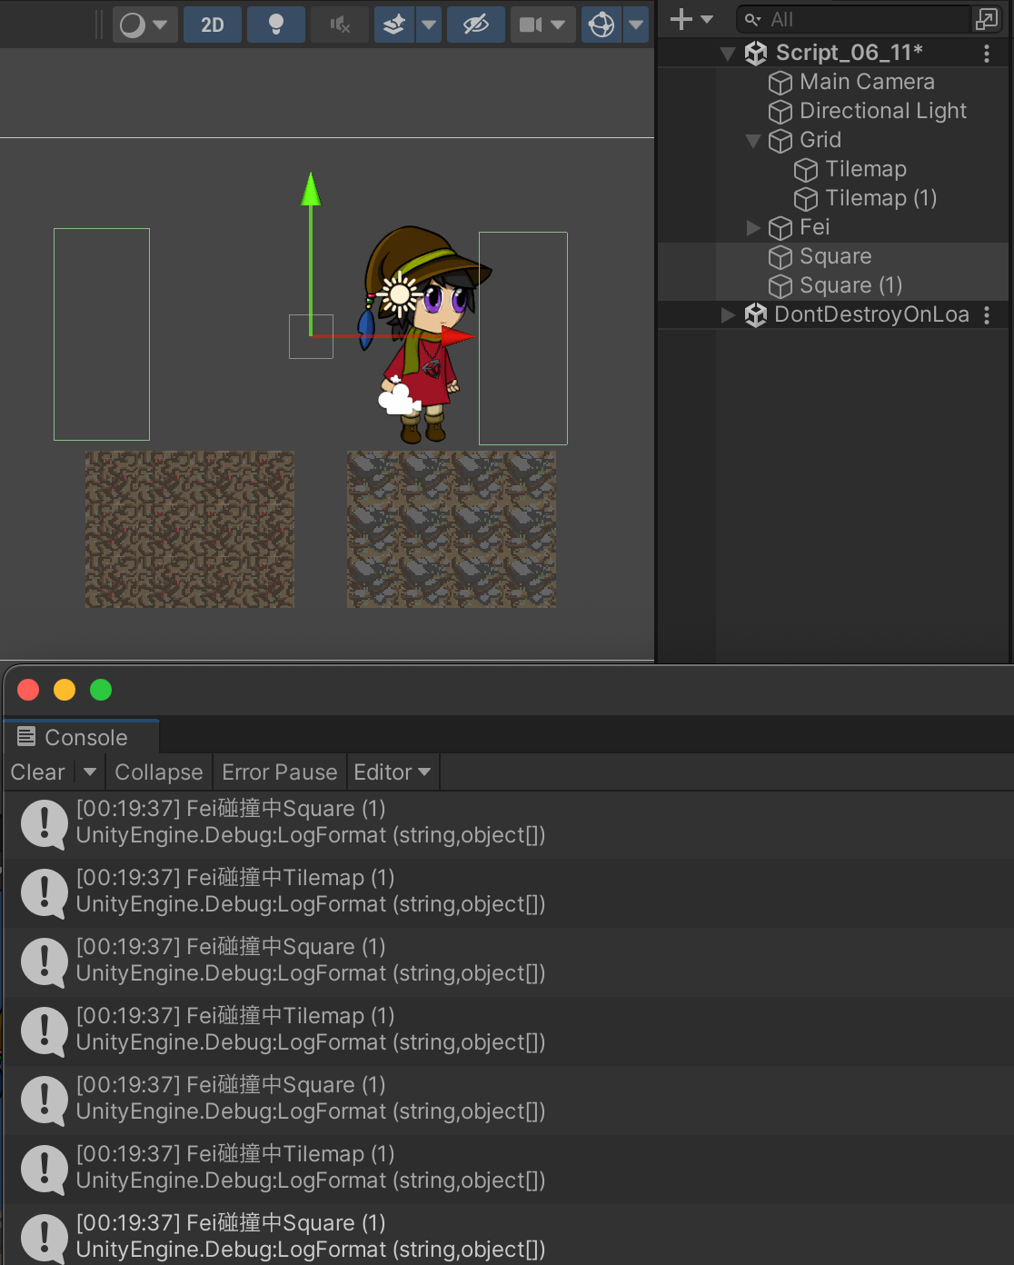
6.3.3 碰撞事件
void OnCollisionEnter2D(Collision2D coll)
{
Debug.LogFormat("主角开始碰到 {0} ",coll.collider.name);
}
void OnCollisionStay2D(Collision2D coll)
{
Debug.LogFormat("主角持续碰到{0} ", coll.collider.name);
}
void OnCollisionExit2D(Collision2D coll)
{
Debug.LogFormat("主角停止碰到 {0} ", coll.collider.name);
}

Slide 24
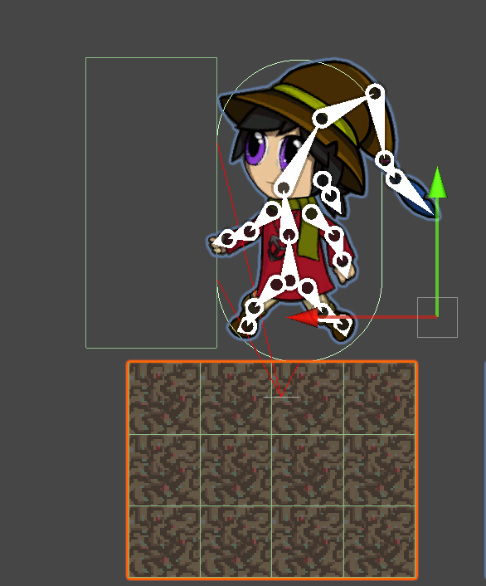
6.3.4 碰撞方向
碰撞通常有上下左右4个方向
检测碰撞发生的点（红线）

Slide 25
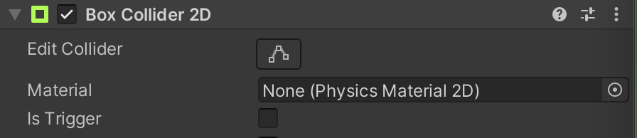
6.3.5 触发器监听
勾选Is Trigger
仅仅监听碰撞事件，无任何碰撞效果产生
void OnTriggerEnter2D(Collider2D other)
{
onTriggerEnter2D.Invoke(gameObject);
}
void OnTriggerStay2D(Collider2D other)
{
onTriggerStay2D.Invoke(gameObject);
}
void OnTriggerExit2D(Collider2D other)
{
onTriggerExit2D.Invoke(gameObject);
}

Slide 26
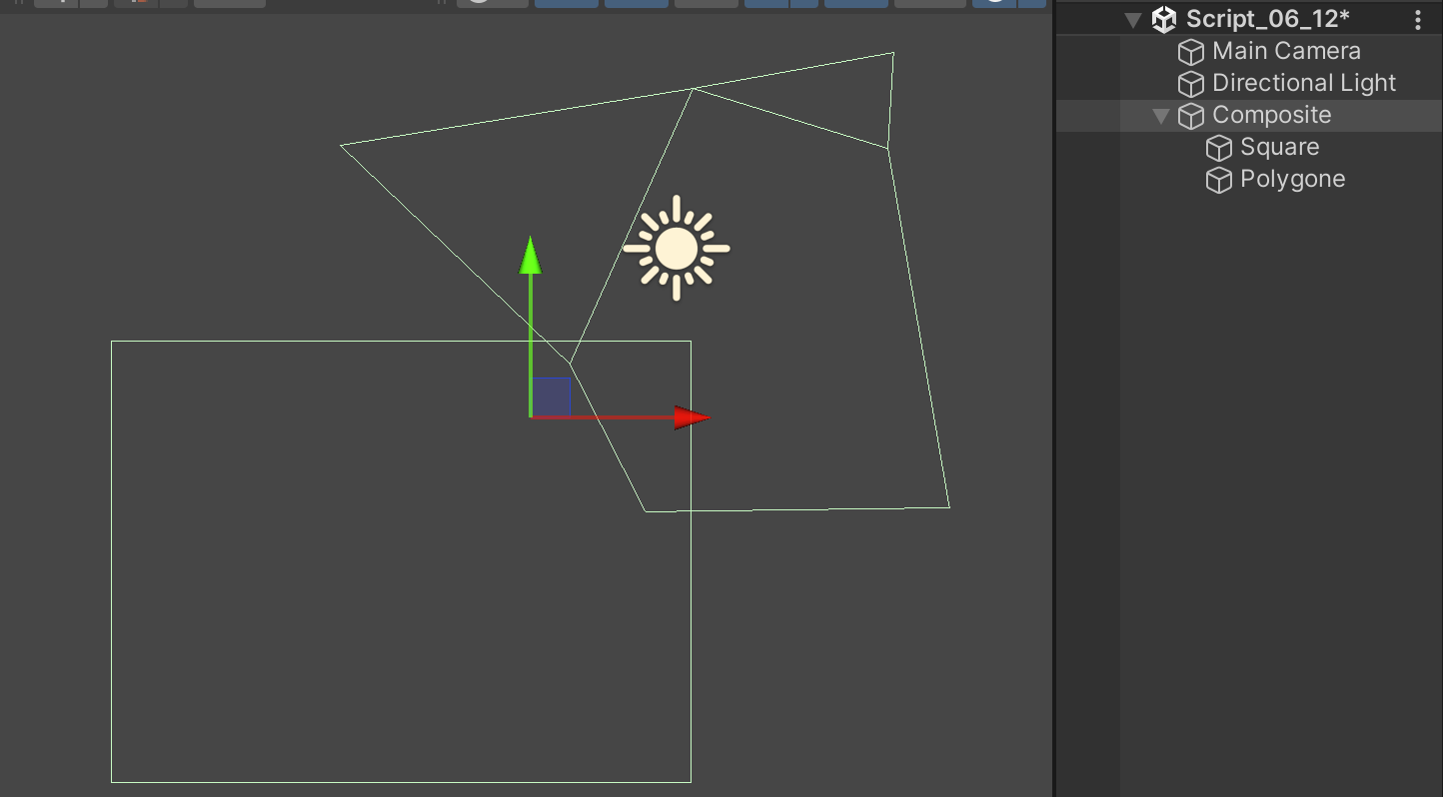
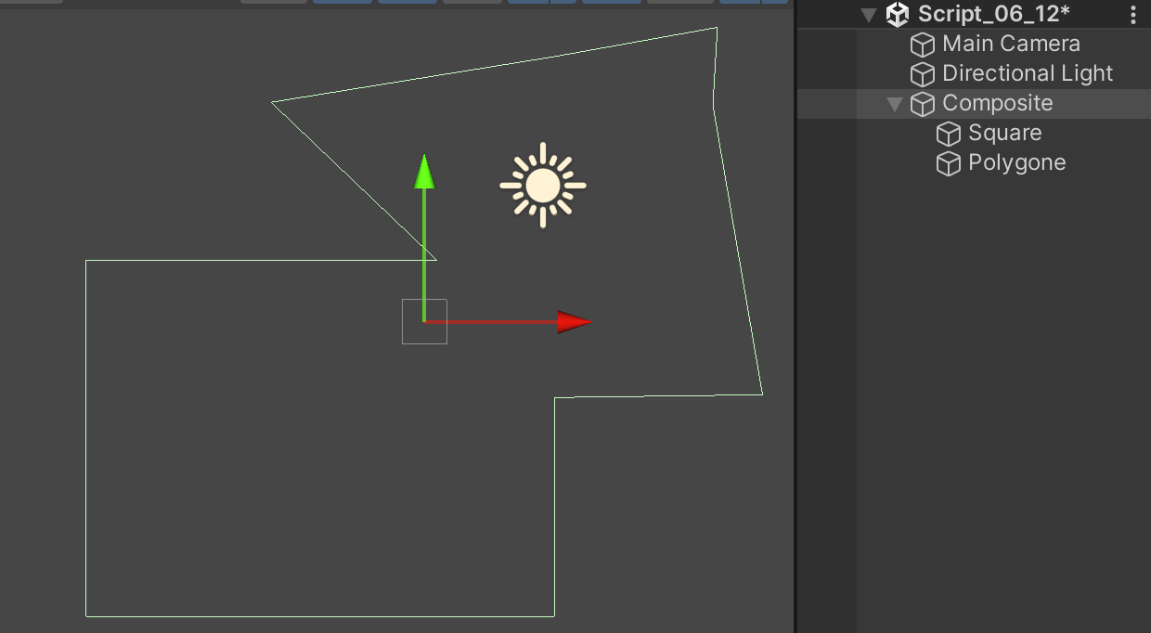
6.3.6 复合碰撞体
将多个碰撞体合并在一起
Composite Collider2D

Slide 27
6.3.7 自定义碰撞体
动态添加碰撞区域，并且动态组合在一起
var shapeGroup = new PhysicsShapeGroup2D();
//添加一个盒型区域
shapeGroup.AddBox
(
center: new Vector2(3f, 2f),
size: new Vector2(1f, 1f),
angle: 0f,
edgeRadius: 0f
);
//添加一个圆形区域
shapeGroup.AddCircle
(
center: new Vector2(-2f, 3f),
radius: 1f
);

Slide 28
6.3.8 Effectors 2D组件
2D物理效应器
Platform Effector 2D：一种特殊的地面，例如一些2D游戏中的台子，从下面能跳上去，但是站在上面掉不下去。
Surface Effector 2D：像传送带一样带摩擦地缓慢移动。
Point Effector 2D：像炸弹一样，爆炸后可以把周围的东西推向四周。
Buoyancy Effector 2D：模拟水中的浮力效果。
Area Effector 2D：区域力，例如物体从空中掉下来，进入某个区域后不停弹跳的效果。

Slide 29
6.3.9 关节
Distance Joint 2D（2D距离关节）：将两个刚体对象连接在一起并保持它们的相对距离不变。
Fixed Joint 2D（2D固定关节）：让两个刚体对象保持一定的相对位置，并且保持一定的相对的角度偏移。
Friction Joint 2D（2D摩擦关节）：减慢两个刚体对象的线速度和角速度直到停止。
Hinge Joint 2D（2D铰链关节）：将两个刚体对象连接到空间中一个可以旋转的点。
Relative Joint 2D（2D相对关节）：让两个刚体对象保持一定的相对位置偏移。
Slider Joint 2D（2D滑块关节）：让两个刚体对象沿着一条线滑动。
Spring Joint 2D（2D弹簧关节）：将两个刚体对象像弹簧一样连接在一起。
Target Joint 2D（2D目标关节）：将刚体对象连接到一个指定的目标。
Wheel Joint 2D（2D车轮关节）：让刚体对象模拟车轮的行为。

Slide 30
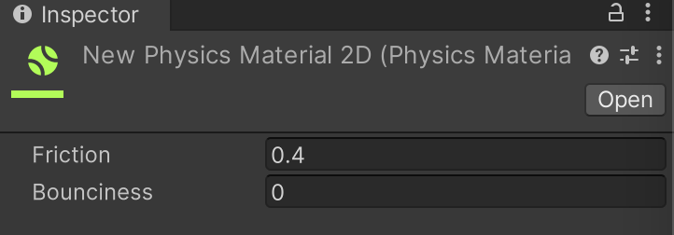
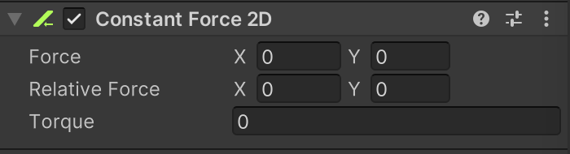
6.3.10 物理材质和恒定力
物理材质，设置摩擦力和弹性系数
恒定力设置 Force（力量）、相对力量（Relative Force）、力矩（Torque）等

Slide 31
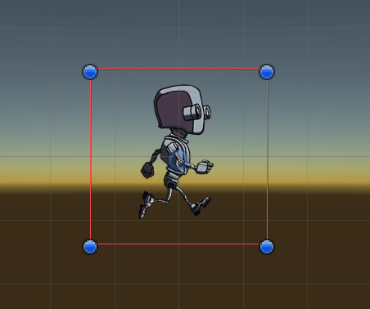
6.3.11 计算区域
不依赖物理引擎，手动计算区域
private void Update()
{
Vector3 min = heroRenderer.bounds.min;
Vector3 max = heroRenderer.bounds.max;
//绘制4个点的连线
Debug.DrawLine(min, new Vector3(max.x,min.y,0f),Color.red);
Debug.DrawLine(new Vector3(max.x, min.y, 0f), max, Color.red);
Debug.DrawLine(max, new Vector3(min.x, max.y, 0f), Color.red);
Debug.DrawLine(new Vector3(min.x, max.y, 0f),min, Color.red);
}

Slide 32
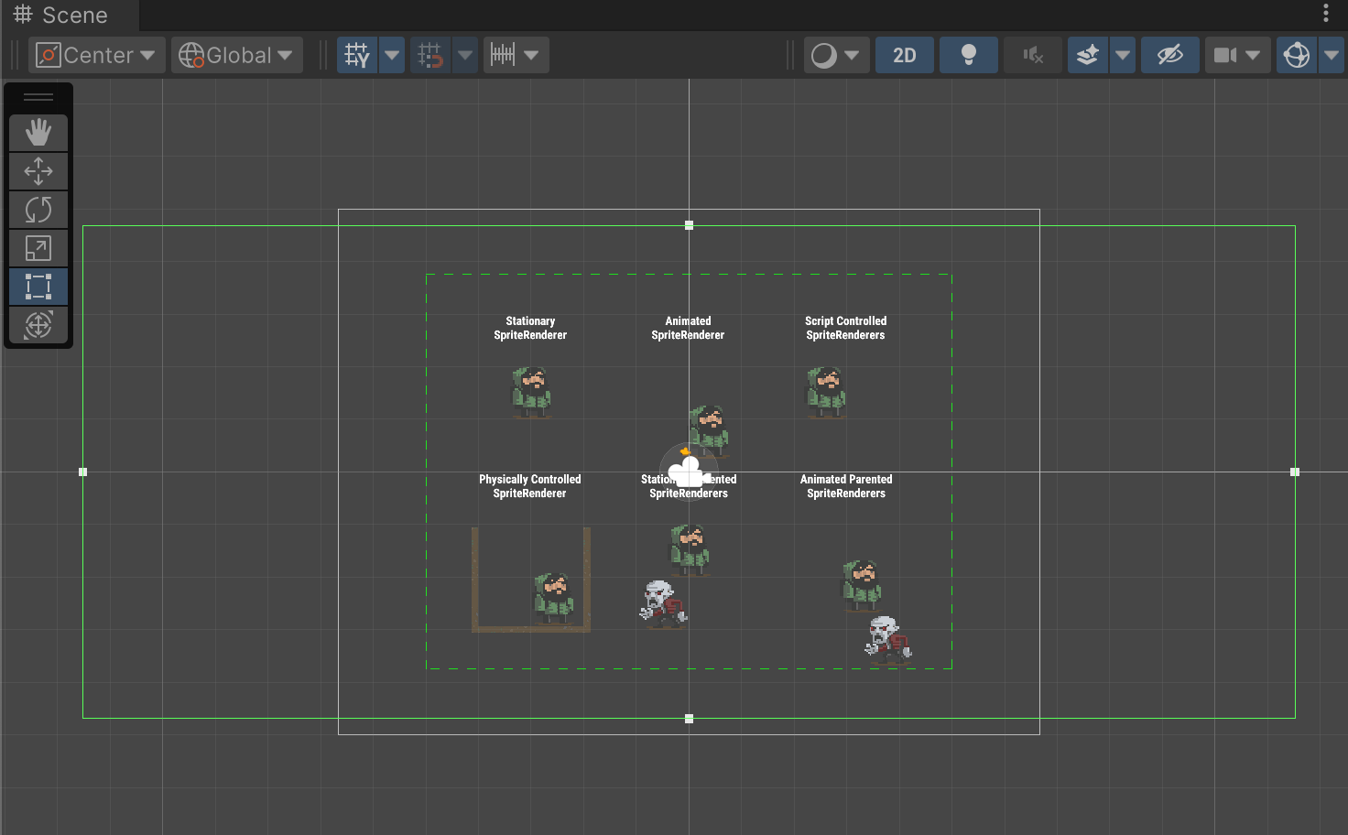
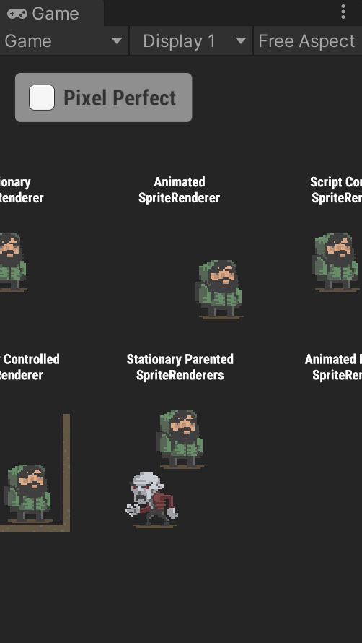
6.4 像素风
早期红白机像素风游戏
分辨率动态调整，保持清晰

Slide 33
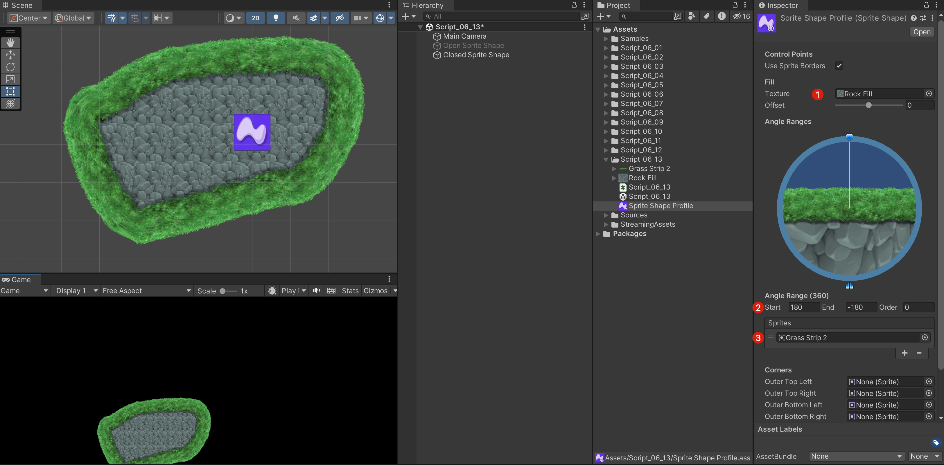
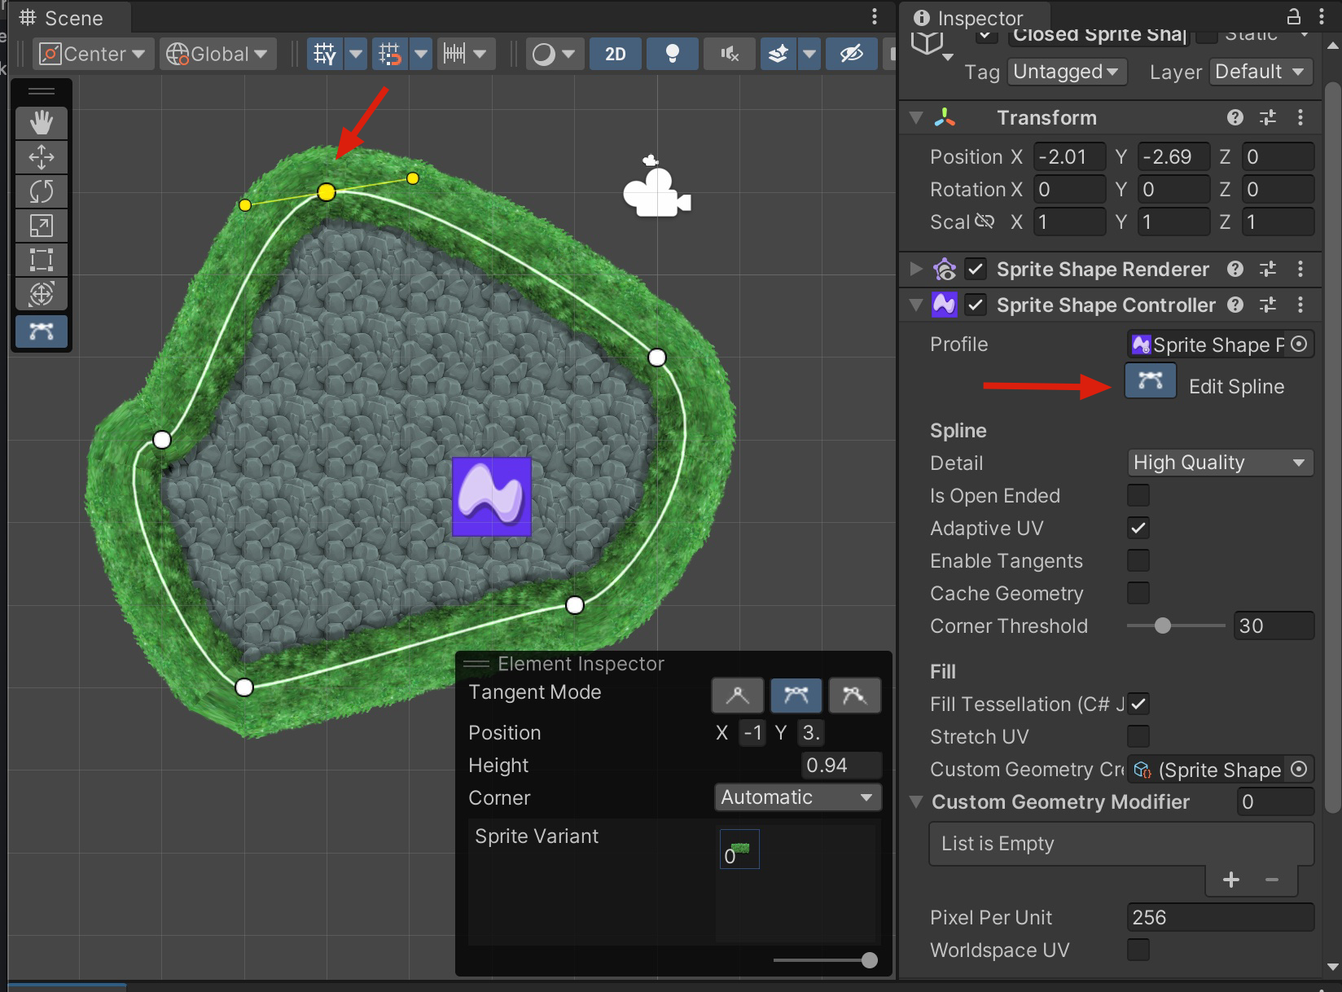
6.5 精灵形状
编辑显示形状，按照一定角度方向填充
添加节点、编辑已有节点拉伸形状

Slide 34
6.6 精灵编辑器
Sprite Editor（精灵编辑器）
Custom Outline（自定义轮廓）
Custom Physics Shape（自定义物理区域）
Secondary Textures（次要纹理）
Skinning Editor（蒙皮编辑器）

